Slide 1


Management van targeted therapie geassocieerde mucocutane reacties drs. Christine Boers-Doets
Promovendus Klinische Oncologie, LUMC
Bijscholing Target Therapie, ASZ, Dordrecht, 16 mei 2013
C.B.Boers-Doets@lumc.nl

Slide 2
Agenda
18.50 - 18.55 ( 5 minuten) Inleiding
18.55 - 19.15 (20 minuten) Casus 1: patiënt op sunitinib
19.15 Pauze
19.30 - 20.30 (60 minuten) Casus 2: patiënt op panitumumab
20.30 Afsluiting
Notes:
Dermatologische reacties
De hiergenoemde percentages zijn indicaties. Over het algemeen worden bij EGFR-remmers in een hoger percentage en in een hogere gradatie dermatologische reacties waargenomen dan bij MKI en mTORI.
2. Op de kwetsbare plaatsen van de vingers, tenen en hielen kan de huid droog/schilferig worden en kunnen fissuren ontstaan.
5. Paronychia kan zeer pijnlijk zijn en lijkt in ernstige gevallen op een ingegroeide teennagel wanneer pyogeen granuloom van de nagelwal optreedt.¹ Hoewel het voornamelijk voorkomt in de grote teen, kunnen ook andere tenen en de vingers worden aangetast. Nagels hebben de neiging langzamer te groeien, zijn bros en barsten soms.² Laat voorval– treedt doorgaans 4-8 weken op na aanvang van de behandeling. Er worden nagellaesies waargenomen zoals paronychia met ontsteking van de nagelwal (treedt voornamelijk op in de grote teen).
6. Het haar kan van structuur veranderen en broos en/of stug worden. De oogharen worden langer en gaan soms krullen.
Op het gezicht kan fijn donshaar groeien.
Segaert S & Van Cutsem E. Ann Oncol. 2005, 16(9):1425-33.
Shah NT et al. J Clin Oncol 2005;23: 165-174.

Slide 3
Mucocutane adverse events (AEs)
Mucocutane bijwerkingen die speciale aandacht behoeven
rash 45-100%
droge huid (xerosis) 7-35%
  huidkloven (fissuren) 1-25%
jeuk (pruritus) 8-35%
hand-voet huidreactie (HFSR) 3-59%
nagelriemontsteking (paronychia) 12-16%
slijmvliesveranderingen 12-69%
  oog(lid)veranderingen >30%
  oraal (stomatitis)
  neus & genitaliën
  gastrointestinaal (diarree)
Overige dermatologische bijwerkingen
overige huid veranderingen (verkleuring, telangiëctasieën) 10-20%
haar veranderingen (groei, kleur) 14-21%
Notes:
Dermatologische reacties
De hiergenoemde percentages zijn indicaties. Over het algemeen worden bij EGFR-remmers in een hoger percentage en in een hogere gradatie dermatologische reacties waargenomen dan bij MKI en mTORI.
2. Op de kwetsbare plaatsen van de vingers, tenen en hielen kan de huid droog/schilferig worden en kunnen fissuren ontstaan.
5. Paronychia kan zeer pijnlijk zijn en lijkt in ernstige gevallen op een ingegroeide teennagel wanneer pyogeen granuloom van de nagelwal optreedt.¹ Hoewel het voornamelijk voorkomt in de grote teen, kunnen ook andere tenen en de vingers worden aangetast. Nagels hebben de neiging langzamer te groeien, zijn bros en barsten soms.² Laat voorval– treedt doorgaans 4-8 weken op na aanvang van de behandeling. Er worden nagellaesies waargenomen zoals paronychia met ontsteking van de nagelwal (treedt voornamelijk op in de grote teen).
6. Het haar kan van structuur veranderen en broos en/of stug worden. De oogharen worden langer en gaan soms krullen.
Op het gezicht kan fijn donshaar groeien.
Segaert S & Van Cutsem E. Ann Oncol. 2005, 16(9):1425-33.
Shah NT et al. J Clin Oncol 2005;23: 165-174.

Slide 4
Het probleem met targeted therapy
‘nieuwe’ middelen met een specifiek bijwerkingenprofiel
bijwerkingen komen ons bekend voor – zijn anders
probleem:
wij denken te weten hoe te managen, maar:
  wij weten niet exact met welke bijwerkingen wij te maken hebben
  wij hebben geen targeted therapy specifieke meetinstrumenten
  wij hebben geen evidence based management richtlijnen
  bovenstaand heeft invloed op indicatiegebied & therapietrouw
4
Notes:
4

Slide 5
Bijwerkingen – zijn niet wat ze lijken - let op!
targeted therapy geassocieerde bijwerkingen:
maculopapulaire & papulopustulaire rash
stomatitis
hand-voet skin reaction (HFSR)
diarree
cardiale toxiciteiten
???
niet verwarren met:
acne vulgaris (jeugdpuitsjes)
orale mucositis (CT/RT)
hand-voet syndroom (CT)
dunne defaecatie
cardiale toxiciteiten (CT/RT)
???
5
Notes:
5

Slide 6
Beïnvloedende factoren behandelplan
tumorsoort & stadium
leeftijd
performance status
farmacologische & farmacogenetische factoren
sociale omgeving (eenzaamheid)
therapietrouw (slecht begrijpen van behandelplan)
weinig evidence
  + bestaande co-morbiditeiten
  + te verwachten bijwerkingen
  = perfect uitgangspunt voor behandeling?!?

Slide 7
Voorbeelden bestaande co-morbiditeiten
orale infecties
anemie
cardiale aandoeningen (cardiomyopathie)
cognitieve functies
dehydratie
depressie
diabetes
dunne huid
hypertensie
immobiliteit
levercirrose
perifere neuropathie
polyfarmacie
pulmonale AEs (COPD)
slikproblemen
vergeetachtigheid
verminderde nierfunctie (nierfalen)
vermoeidheid
zintuiglijke beperkingen
etc.

Slide 8
Voorbeelden te verwachten mcAEs
algemeen
cosmetische aspecten
jeuk (pruritus)
pijn
huidveranderingen
couperose (teleangiectasieen)
droge huid (xerosis cutis)
huidkloven (fissuren)
hand-voet huidreactie (HFSR)
huidbloedingen
huidirritatie
huidverkleuring (gele kleur)
rash
slijmvliesveranderingen
cosmetische aspecten
oog(lid)veranderingen
orale mucositis/stomatitis
neus & genitaliën
gastrointestinaal (diarree)
nagelriemaandoeningen
nagelriemontsteking (paronychia)
pyogeen granuloom
haarveranderingen
depigmentatie
toe- of afgenomen groei

Slide 9
Overige bijwerkingen
Niet-muco-cutane bijwerkingen:
anemie, trombocytopenie
misselijkheid, anorexie
cardiale klachten
nierfunctie stoornis, proteïnurie
vertraagde wondgenezing
hyperlipidemie, hyperglycaemie
pneumonitis, dyspnoe
etc.
9
Notes:
9

Slide 10
Full dose on time
dosering
optimale
effectiviteit
bijwerkingen management
behandelduur
Notes:
Therapy management
Specific clinical management strategies have emerged as being essential for the optimal use of targeted agents for mRCC^{1–3}
Therapy management describes the implementation of these strategies, which focus on three key interlinked areas:^{1–3}
Dosing
Treatment duration
Proactive side effect management
References
1. Hutson TE, et al. Oncologist 2008
2. Négrier S, Ravaud A. Eur J Cancer Suppl 2007
3. Bhojani N, et al. Eur Urol 2008

Slide 11
Elk polibezoek
Uitvragen:
oogveranderingen
mondklachten
defecatie
gebruikte douche producten
gebruikte crèmes en of ze geholpen hebben
gebruikte aanvullende producten
Inspecteer:
gezicht
ogen
hoofdhuid (wrijf!)
borstkas & rug
handen (binnen- en buitenzijde)
benen (scheenbenen; met handschoenen aan voelen)
voeten (beide!)
tenen & vingers (lichte druk; pus)

Slide 12
Casus 1
Meneer, 64, mRCC, op sunitinib

Slide 13
Presentatie
Patiënt geeft aan:
pijn in de mond, droge mond (voeding plakt tegen gehemelte en tanden), slikklachten (kan vaste voeding niet doorslikken), moeite met inname voeding, laesies tong & wang
afgelopen drie dagen 10-15 keer per dag toiletbezoek, buikkrampen, lusteloos/moe/slap, algehele malaise, geen eetlust, afgevallen
pijnlijke vingers, kan ze amper buigen of streken; kan handen amper buigen; heeft hulp bij aan- en uitkleden nodig
Notes:
Dermatologische reacties
De hiergenoemde percentages zijn indicaties. Over het algemeen worden bij EGFR-remmers in een hoger percentage en in een hogere gradatie dermatologische reacties waargenomen dan bij MKI en mTORI.
2. Op de kwetsbare plaatsen van de vingers, tenen en hielen kan de huid droog/schilferig worden en kunnen fissuren ontstaan.
5. Paronychia kan zeer pijnlijk zijn en lijkt in ernstige gevallen op een ingegroeide teennagel wanneer pyogeen granuloom van de nagelwal optreedt.¹ Hoewel het voornamelijk voorkomt in de grote teen, kunnen ook andere tenen en de vingers worden aangetast. Nagels hebben de neiging langzamer te groeien, zijn bros en barsten soms.² Laat voorval– treedt doorgaans 4-8 weken op na aanvang van de behandeling. Er worden nagellaesies waargenomen zoals paronychia met ontsteking van de nagelwal (treedt voornamelijk op in de grote teen).
6. Het haar kan van structuur veranderen en broos en/of stug worden. De oogharen worden langer en gaan soms krullen.
Op het gezicht kan fijn donshaar groeien.
Segaert S & Van Cutsem E. Ann Oncol. 2005, 16(9):1425-33.
Shah NT et al. J Clin Oncol 2005;23: 165-174.

Slide 14
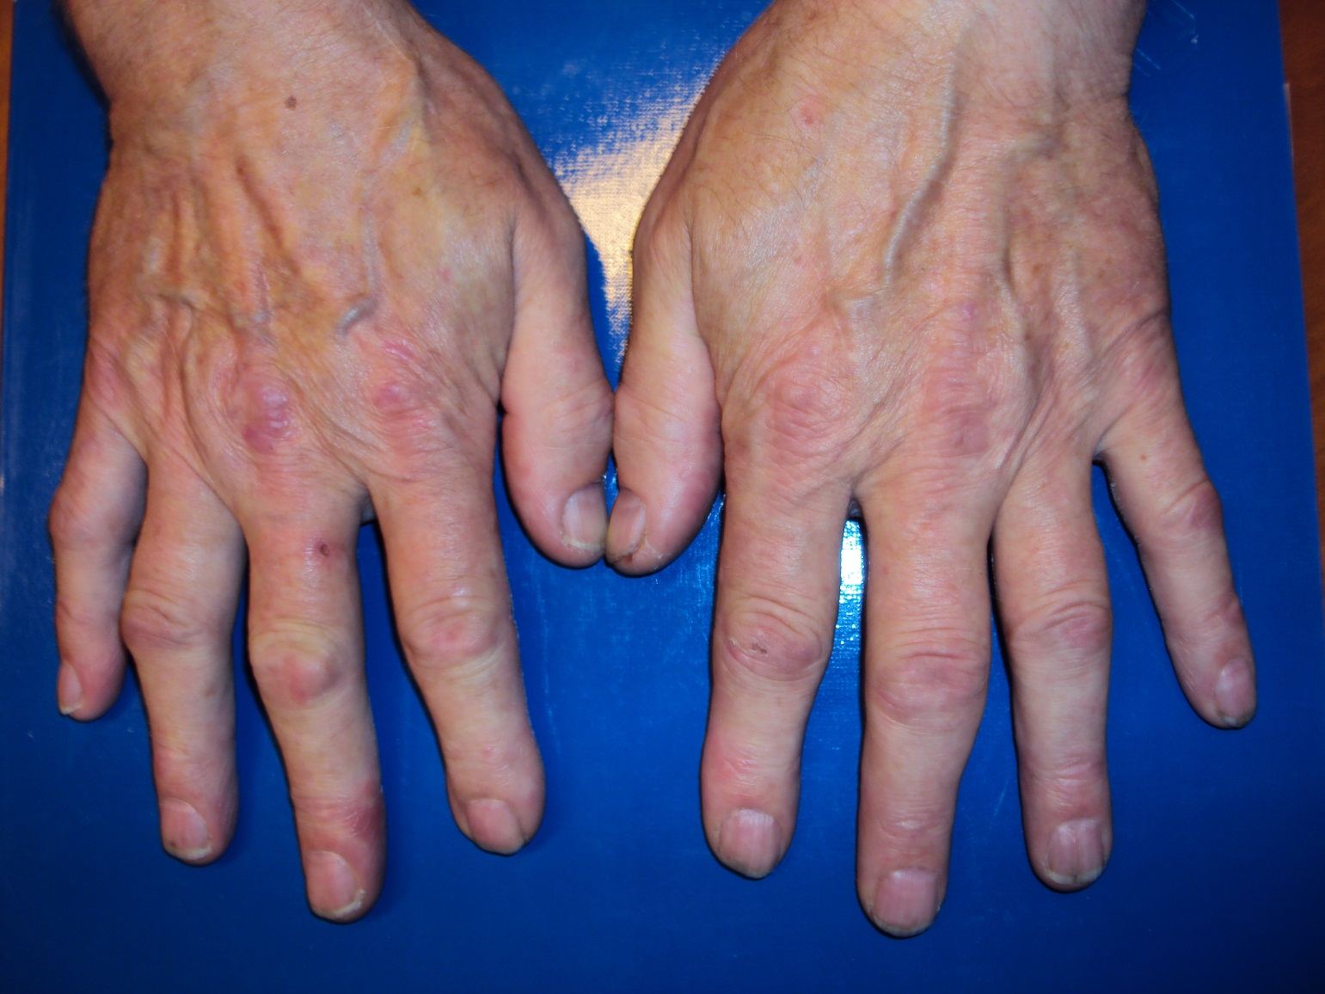
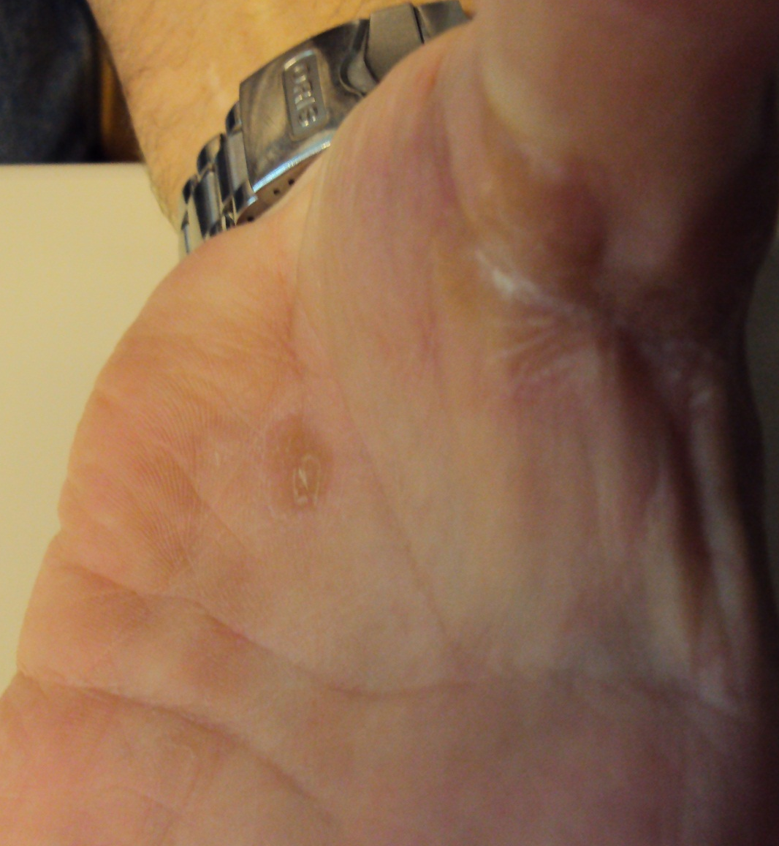
Notes:
Dermatologische reacties
De hiergenoemde percentages zijn indicaties. Over het algemeen worden bij EGFR-remmers in een hoger percentage en in een hogere gradatie dermatologische reacties waargenomen dan bij MKI en mTORI.
2. Op de kwetsbare plaatsen van de vingers, tenen en hielen kan de huid droog/schilferig worden en kunnen fissuren ontstaan.
5. Paronychia kan zeer pijnlijk zijn en lijkt in ernstige gevallen op een ingegroeide teennagel wanneer pyogeen granuloom van de nagelwal optreedt.¹ Hoewel het voornamelijk voorkomt in de grote teen, kunnen ook andere tenen en de vingers worden aangetast. Nagels hebben de neiging langzamer te groeien, zijn bros en barsten soms.² Laat voorval– treedt doorgaans 4-8 weken op na aanvang van de behandeling. Er worden nagellaesies waargenomen zoals paronychia met ontsteking van de nagelwal (treedt voornamelijk op in de grote teen).
6. Het haar kan van structuur veranderen en broos en/of stug worden. De oogharen worden langer en gaan soms krullen.
Op het gezicht kan fijn donshaar groeien.
Segaert S & Van Cutsem E. Ann Oncol. 2005, 16(9):1425-33.
Shah NT et al. J Clin Oncol 2005;23: 165-174.

Slide 15
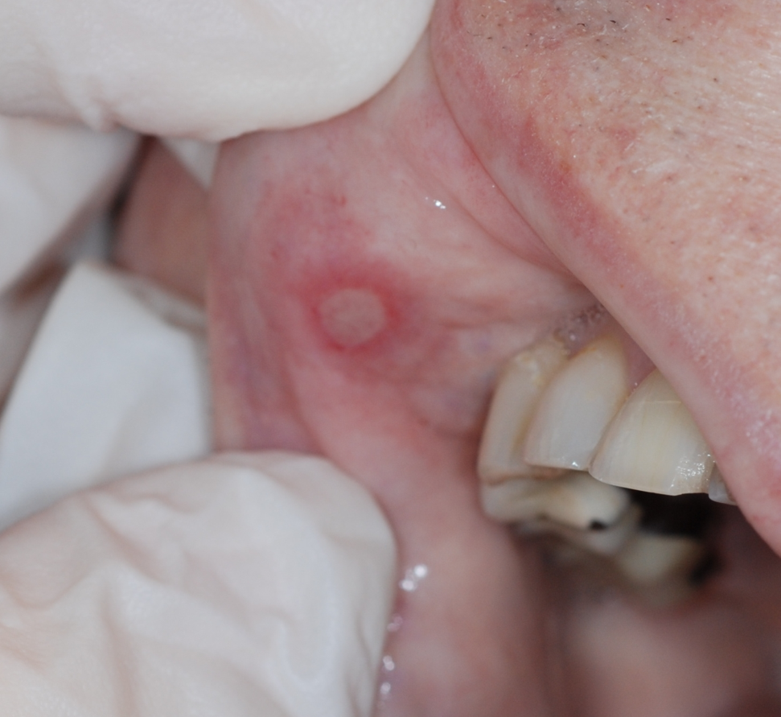
Foto: M.E. Lacouture

Slide 16
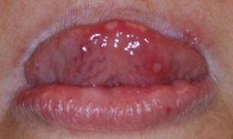
Foto: M.E. Lacouture

Slide 17
Diagnosen
Diagnose | Graad
stomatitis | 3
diarree | nee
HFSR (geen HFS), enige beperking ADL | 2

Slide 18
Stomatitis

Slide 19
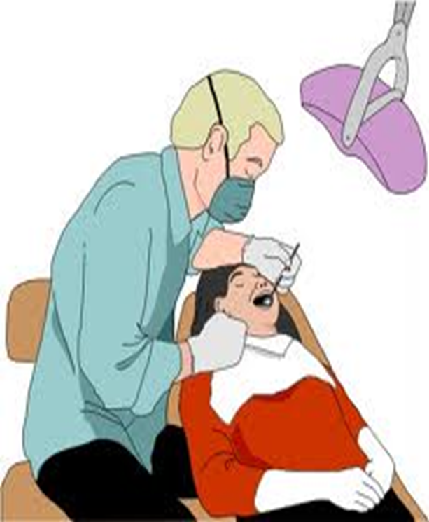
Stomatitis: assessment
Volgorde:
subjectief (vragen aan de patiënt)
objectief (mondonderzoek)
19
Notes:
Subjectief:
Vraag aan patiënt voordat je in de mond kijkt:
orale mucositis/stomatitis (symptomatisch/functioneel)
problemen met eten of drinken
orale pijn
stem veranderingen (o.a. heesheid)
smaak veranderingen (dysgeusie)
slikklachten (dysfagie)
reuk veranderingen
pijnlijke lippen
mondbranden (orale dysesthesie)
Objectief – benodigdheden mondinspectie
Disposable handschoenen (eventueel reserve)
Spatel evt. wattenstokje; vochtig
Goed licht
Eventueel vaseline (in tube)
Gebittenbakje (indien van toepassing)
Gaasje 5x5 cm

Slide 20
Subjectief
Vraag aan patiënt voordat je in de mond kijkt:
  orale mucositis/stomatitis (symptomatisch/functioneel)
  problemen met eten of drinken
  orale pijn
  stem veranderingen (o.a. heesheid)
  smaak veranderingen (dysgeusie)
  slikklachten (dysfagie)
  reuk veranderingen
  pijnlijke lippen
  mondbranden (orale dysesthesie)
20

Slide 21
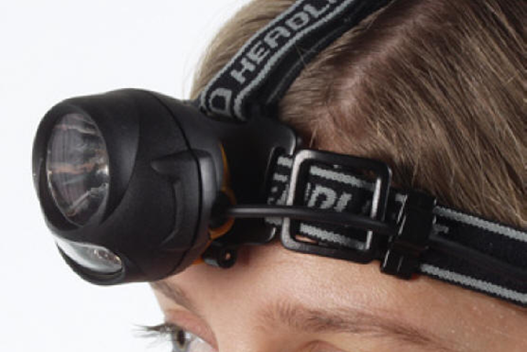
Stomatitis: mondonderzoek (algemene principes)
Werkwijze mondinspectie (algemene principes)
Informeer de patiënt over de het doel en de wijze van het mondinspectie
Breng de patiënt in de juiste houding
Zorg dat alle benodigde materialen aanwezig zijn.
Was de handen en trek handschoenen aan.
Onderzoek de lippen en mondhoeken (ev vaseline)
Onderzoek de binnenzijde van de lippen en wangen
Onderzoek de tong door voorzichtig met een gaasje de tongpunt vast te pakken, bekijk de zijkanten. Vraag de tongpunt tegen het gehemelte te zetten en bekijk de mondbodem. Onderzoek het achterste gedeelte van de tong (tongbasis) door met de spatel voorzichtig op de tong te drukken. Houd rekening met braakreflex.
Breng het hoofd van de patiënt achterover en bekijk het gehemelte
Onderzoek het tandvlees/de kaakwallen
Trek de handschoenen uit en was de handen
Noteer de bevindingen op het ‘Data Collection Sheet/CRF’
Meldt de bevindingen aan de patiënt en geef voorlichting over de mondverzorging
Pas, indien nodig, het verpleegplan aan
21
Notes:
Meet- & graderinginstrumenten
Wij zijn niet getraind in het uitvragen van mondklachten (oAEs)
conventionele meetinstrumenten dekken niet alle oAEs:
NCI-CTCAE voorziet bv. niet in score orale intake
een compilatie van items van bestaande instrumenten kunnen wellicht in combinatie met OMAS en een PRO
voorbeeld gecompileerde hulpverlener instrument; items uit:
1. NCI-CTCAE v4.0
2. NCI-CTCAE v3.0
3. MASCC EGFR Inhibitor Skin Toxicity Tool (MESTT)-specifieker dan CTCAE 4.0
4. OMAS
PRO: aangepaste Vanderbilt Head and Neck Symptom Survey (VHNSS) v2.0 wellicht een optie?
biopten, viruskweken of andere (laboratorium) metingen zinvol?
21

Slide 22
Gradering tips
What you see is what you get. Dat is meteen je diagnose
Dus: Roodheid of ulceraties, met een andere oorzaak (bijv. infectie) gewoon scoren
Indien de mondholte niet te inspecteren is en zodoende niet gescoord kan worden, vermeld dan “niet evalueerbaar” (NE)
22
Notes:
22

Slide 23
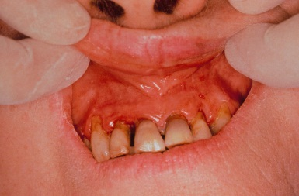
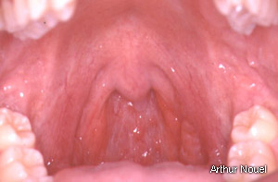
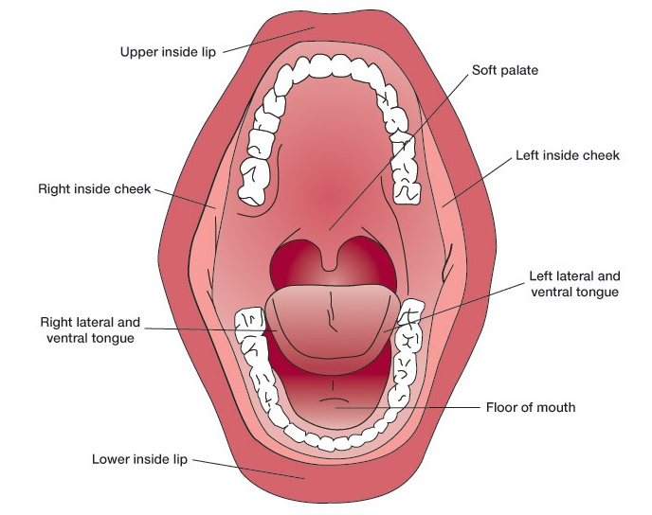
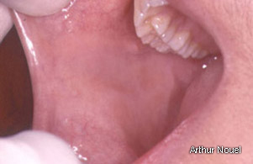
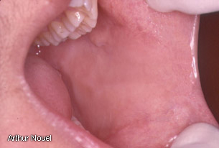
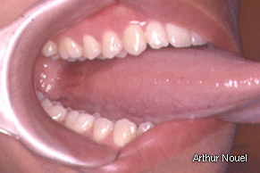
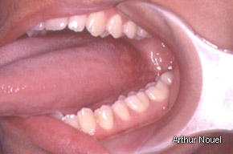
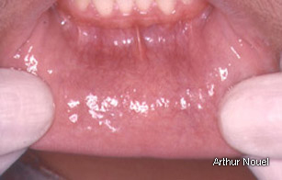
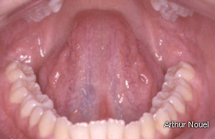
Objectief mondonderzoek
MASCC/ISOO, mucositiswerkgroep,
februari 2008

Slide 24
OMAS (gemodificeerd voor TKI/mTORI)
Inspecteer de mondholte en beoordeel het slijmvlies op:
Adverse events | Graad 0 | Graad 1 | Graad 2 | Graad 3
R=Roodheid (Rood slijmvlies) | geen | matig | ernstig | -
U=Ulceraties (Defect tandvlees, aften, laesies, infecties, blaren, blaasjes) | geen | <1 cm² | 1-3 cm² | >3 cm²
Sonis ST et al, Cancer 1999
24

Slide 25
Scoor elk mondgebied afzonderlijk
Locatie | R(oodheid) | U(lceratie)
 | geef cijfer (0-2) | geef cijfer (0-3)
Mondhoeken
Bovenlip (binnenkant en lippenrood)
Onderlip (idem)
Wang rechts (binnenkant)
Wang links (binnenkant)
Tong rechts (ventraal en lateraal)
Tong links (ventraal en lateraal)
Mondbodem
Zacht palatum (achterste deel gehemelte)
Hard palatum (voorste gehemelte)
Gingiva/kaakwal
25

Slide 26
Gemodificeerde VHNSS 2.0
originele vragen | additionele vragen:
7 problemen met eten en drinken | 1 aften
5 slikklachten (dysphagia) | 4 huidreacties (HFSR, rash)
8 droge mond & dik slijm | 2 ogen
6 orale pijn | 3 diarree
3 stem veranderingen
5 veranderde smaak (dysgeusia)
2 reuk
5 tanden & gebitsprothese
5 slijmvliezen van mond en keel
Notes:
VHNSSv2.0
ontwikkeld om tumor- en behandeling specifieke chemoradiatie symptomen in hoofd-hals kanker te meten
meet behandeling gerelateerde symptoom last & late orale klachten
50 items welke symptomen cq functionele impact scoort
items scoren op een 10 point Likert schaal (variërend van “helemaal niet” tot “heel erg”)
omdat de functionele implicaties van de hoofd-hals tumoren geassocieerde oAEs dezelfde klachten laten zien als met mTORI, is de VHNSS met enkele aanpassingen een goed instrument voor gebruik in deze populatie
meet vooral klachten, minder KvL
Bron:
Cooperstein E. et al, JCO, 2010

Slide 27
Voorbeeld: problemen met slikken & pijn
B. Heeft u problemen met slikken ervaren?
1 JA ➔ ga verder met vraag 9 2 NEE ➔ ga verder met C
9. Ik verslik mij in vloeistoffen
10. Ik verslik mij in vast voedsel
11. Na het slikken moet ik hoesten
12. Slikken kost mij veel moeite
13. Omdat ik moeite heb met slikken duurt het eten langer
0 1 2 3 4 5 6 7 8 9 10
Nooit Altijd
D. Heeft u pijn in uw mond ervaren?
1 JA ➔ ga verder met vraag 22 2 NEE ➔ ga verder met E
22. Ik heb wondjes in mijn mond of keel die pijn veroorzaken
23. Door pijn in mond en keel heb ik moeite met slikken
24. Door pijn in mond en keel heb ik moeite met spreken
25. Mijn gemiddelde pijnscore de afgelopen 2 dagen is:
26. Mijn ergste ervaren pijn de afgelopen 2 dagen was:
27. Het gemiddelde effect van mijn pijnmedicatie is:
□ niet van toepassing, ik gebruik geen pijnmedicatie
28. De pijn veroorzaakt slaapproblemen

Slide 28
Orale hygiëne (2/4)
Voor een goede mondconditie gedurende behandeling:
zachte tandenborstel; regelmatig vervangen (MASCC/ISOO, 2005)
poets alle tandgebieden minimaal 90 seconden, twee keer daags
laat de tandenborstel voor het opbergen aan de lucht drogen
een keer daags interdentaal reinigen volgens instructie tandheelkundige professional
orale assessment dagelijks en rapporteer assessment resultaten aan een clinicus
spoel 4 keer daags
voorkom tabak, alcohol en irriterende levensmiddelen (zuur, heet, ruw, scherp)
gebruik water-gebaseerde balsems om de lippen te beschermen
handhaaf een voldoende vochtintake
  Richtlijn volgens ONS, EONS, MASCC/ISOO, enz.

Slide 29
Stomatitis: management
Functionele stomatitis = graad 2 en hoger
dosis modificaties: proberen te voorkomen
definieer het probleem voordat je een management plan opstelt!
management algoritme:
  indien pijn zonder ulceratie:
    pijn management (anesthetische mondspoelingen of systemische analgetica)
    antiseptische mondspoelingen zonder alcohol
  indien ulceraties aanwezig:
    zo lang resultaten van klinische studies niet voorhanden zijn, overweeg gebruik van:
    lokale steroïden eerst (crème, gel, spoeling)
    Indien geen verbetering: overweeg systemische steroïden of intralesionale steroïde injecties (in samenwerking met orale expert)
    indien veel klachten, overweeg systemische steroïden als eerste optie om symptomen snel onder controle te krijgen
    dosis modificatie alleen als bovenstaande behandelingen niet helpen.
  in het geval van aanhoudende erge pijn: intensievere pijn management (opiaten)
Notes:
29
Behandeling:
Palliatie:
Tandpasta aanpassen
Viskeus lidocaïne
Dieetaanpassingen
Geen alcoholbevattende mondspoelsels
Vaseline voor mondhoeken
Uitstel voor graad 3, soms dosisreductie voor graad 4
Patiëntenvoorlichting:
Dieetaanpassingen, alcohol vermijden
Behandeling als boven (pijn bestrijding)

Slide 30
Orale ulceraties: management
Standaard behandeling
  Lokale sterk werkzame corticosteroïden
    Dexamethason (0,1 mg/ml)
    Clobetasol gel (0,05%)
  Lokale niet-steroïdale anti-inflammatoire
    Amlexanox 5% orale pasta
  Lokale anesthesie
    mondspoelingen
    Viskeus lidocaine (2%)
Behandeling van targeted therapiegeassocieerde esophageale ulceraties
  Hoge dosis prednison
Behandeling van graad 2 of hoger stomatitis
  Dosis reductie van targeted therapie
Behandeling van terugkerende ulceraties
  Intensieve lokale corticosteroïden
  overweeg systemische therapie (bv. pentoxifylline, colchicine, azathioprine)
  Potter Pilotte A, CJON 2011
Notes:
30
Behandeling:
Palliatie:
Tandpasta aanpassen
Viskeus lidocaïne
Dieetaanpassingen
Geen alcoholbevattende mondspoelsels
Vaseline voor mondhoeken
Uitstel voor graad 3, soms dosisreductie voor graad 4
Patiëntenvoorlichting:
Dieetaanpassingen, alcohol vermijden
Behandeling als boven (pijn bestrijding)

Slide 31
Diarree

Slide 32
Diarree: uitvragen
Probleemanalyse:
je mist essentiële informatie om een diagnose te kunnen stellen:
  je weet frequentie, mist consistentie
  je weet niet hoe vaak patiënt daadwerkelijk ontlasting gehad heeft
  hoeveel afgevallen?
  laxantiagebruik?
  aangepaste voeding?
Te doen:
bovenstaande uitvragen
indien:
  ontlasting type 7: start loperamide schema
  ontlasting type < 7: geen loperamide schema
Notes:
32

Slide 33
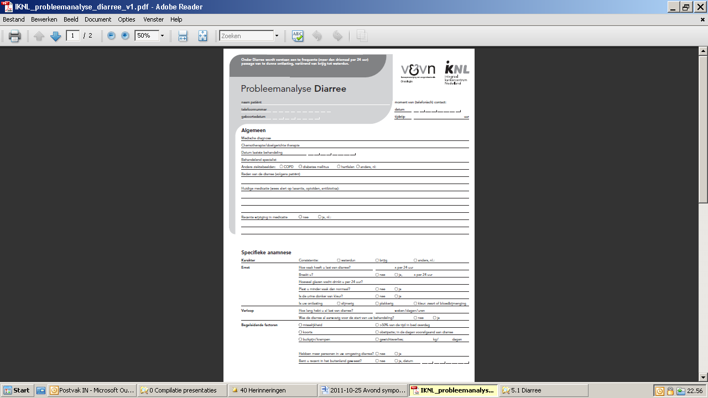
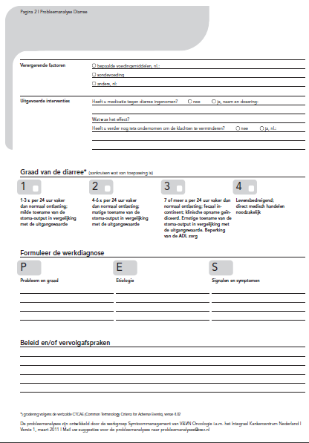
Diarree: meetinstrument

Slide 34
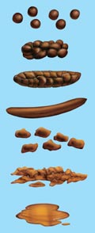
Diarree: 7 typen ontlasting
 | 1 | harde, losse keutels, noot-achtig (lastig om te ontlasten)
 | 2 | worstvormig, samengekleefde keutels
 | 3 | worstvormig, brokkelig
 | 4 | worstvormig, glad en zacht
 | 5 | zachte stoelgang, scherpe contouren
 | 6 | zacht/zeer zacht met onduidelijke contouren
 | 7 | waterige ontlasting, zonder structuur, volledig vloeibaar
Bron: Bristol Stool Chart

Slide 35
Diarree: management - loperamide schema
graad 1 toename van < 4 x/24 uur/ baseline; stoma: milde toename | direct beginnen met loperamide (Imodium®) 2 mg: 2 capsules à 2 mg, vervolgens 2 mg om de 2 uur tot 12 uur na de laatste waterige stoelgang, inname loperamide maximaal 2 x 24 uur. dieetvoorschriften: geen gekruid en gefrituurde voeding, alcohol, grapefruitsap, etc. frequent kleine maaltijden/vezelrijke voeding: volkoren brood, ontbijtkoek, muesli. BRAT dieet: bananen, rijst, appelmoes, toast voldoende vocht- en elektrolyten inname: Cave dehydratie: 8-10 grote glazen heldere vloeistoffen per dag staken laxantia mocht de klacht hierna nog bestaan dan volgt overleg met behandeld arts. Evtl. opname voor parenterale ondersteuning (rehydratie, alternatieve behandeling van diarree).
graad 2 toename van 4-6 x/24 uur/ baseline; stoma: matige toename | beleid als bij graad 1 onderbreek behandeling met targeted therapie tot graad 0-1 alleen indien ingezet diarree beleid niet voldoende effect heeft
graad 3 toename > 7 x/24 uur/ baseline; incontinentie; opname; stoma: ernstige toename; ADL gelimiteerd | beleid als bij graad 1 en: onderbreek behandeling met targeted therapie tot graad 0-1
graad 4 levensbedreigend | stop behandeling met targeted therapie

Slide 36
HFSR

Slide 37
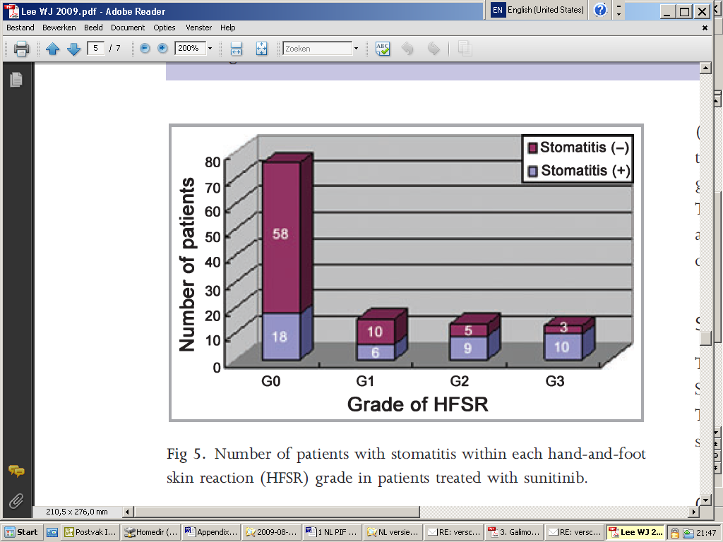
HFSR & stomatitis
Bron: WJ Lee, BJD 2009

Slide 38
HFSR: uitvragen
Probleemanalyse:
je weet de klachten die hij aangeeft
je weet niet: zijn preventieve maatregelen, dagschema, duur bijwerking
Te doen:
uitvragen:
  preventieve maatregelen: wat doen hij en wat helpt (niet)
  dagschema: waaruit bestaan zijn bezigheden en waarvan heeft hij last?
  hoe lang heeft hij er last van en verergert situatie snel?
afnemen: HFS-14 vragenlijst
Notes:
Dermatologische reacties
De hiergenoemde percentages zijn indicaties. Over het algemeen worden bij EGFR-remmers in een hoger percentage en in een hogere gradatie dermatologische reacties waargenomen dan bij MKI en mTORI.
2. Op de kwetsbare plaatsen van de vingers, tenen en hielen kan de huid droog/schilferig worden en kunnen fissuren ontstaan.
5. Paronychia kan zeer pijnlijk zijn en lijkt in ernstige gevallen op een ingegroeide teennagel wanneer pyogeen granuloom van de nagelwal optreedt.¹ Hoewel het voornamelijk voorkomt in de grote teen, kunnen ook andere tenen en de vingers worden aangetast. Nagels hebben de neiging langzamer te groeien, zijn bros en barsten soms.² Laat voorval– treedt doorgaans 4-8 weken op na aanvang van de behandeling. Er worden nagellaesies waargenomen zoals paronychia met ontsteking van de nagelwal (treedt voornamelijk op in de grote teen).
6. Het haar kan van structuur veranderen en broos en/of stug worden. De oogharen worden langer en gaan soms krullen.
Op het gezicht kan fijn donshaar groeien.
Segaert S & Van Cutsem E. Ann Oncol. 2005, 16(9):1425-33.
Shah NT et al. J Clin Oncol 2005;23: 165-174.

Slide 39
HFSR: uitvragen specifieke KvL vragenlijst (HFS-14)
Geef aan welk gebied is aangetast door het HFSR: 1 Handen 2 Voeten 3 Beide
Als hoe pijnlijk zou u uw HFSR typeren? 1 Zeer pijnlijk 2 Matig pijnlijk 3 Niet pijnlijk
Probeer op de volgende vragen zo spontaan mogelijk te antwoorden. Er is geen goed of fout antwoord; het gaat erom welk antwoord het beste beschrijft wat u dagelijks ervaart. (1 Ja,altijd, 2 Ja,af en toe, 3 Nee,nooit, 4 n.v.t.)
Het kost me moeite de sleutel in mijn deur om te draaien vanwege mijn HFSR:
Het kost me moeite mijn maaltijden te bereiden vanwege mijn HFSR:
Het kost me moeite alledaagse taken uit te voeren vanwege mijn HFSR:
Het kost me moeite mezelf te wassen, me op te maken (of te scheren) vanwege mijn HFSR:
Het kost me moeite om auto te rijden vanwege mijn HFSR:
Het kost me moeite mijn kousen/panty’s (of mijn sokken) aan te trekken vanwege mijn HFSR:
Ik heb langer dan gewoonlijk nodig om me aan te kleden vanwege mijn HFSR:
Het kost me moeite mijn schoenen aan te trekken vanwege mijn HFSR:
Staan is moeilijk voor mij vanwege mijn HFSR:
Lopen, zelfs korte afstanden, kost me moeite vanwege mijn HFSR:
Ik heb de neiging te blijven zitten of te liggen vanwege mijn HFSR:
Het kost me moeite in slaap te vallen vanwege mijn HFSR:
Mijn werk lijdt onder mijn HFSR:
Mijn relaties met anderen zijn minder hecht vanwege mijn HFSR:
Geef hieronder het niveau van uw pijn aan door een verticaal streepje te zetten tussen ‘Geen pijn’ en ‘Ergste pijn die u zich kunt voorstellen’.
Geen pijn [-------------------------------------------------------] Ergste pijn die u zich kunt voorstellen
V. Sibaud 2011, The Oncologist
Notes:
39

Slide 40
HFSR versus HFS
HFSR
targeted therapie
o.a. lapatinib, sorafenib, sunitinib, pazopanib, everolimus, temsirolimus
frequent: eeltlaag, blaren, erythemateus halo
vooral op druk-
plaatsen
meestal
graad 2-3
HFS
chemotherapie
o.a. capecitabine (Xeloda®), cytarabine (Cytosar-U ®), floxuridine (FUDR®), idarubicine (Idamycine®), liposomaal doxorubicine (Doxil®), 5-fluoruracil, etoposide
frequent: vervelling, oedeem, branderig gevoel
gelijkmatiger verdeeld
meestal graad 1-2
Cave: vingerafdruk

Slide 41
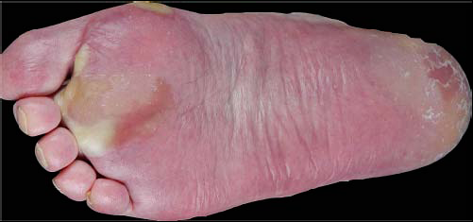
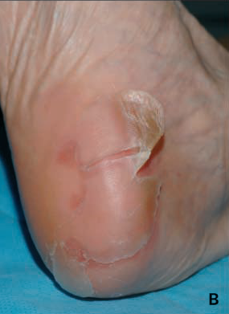
Voetzolen: HFSR versus HFS
HFSR versus HFS: voetzolen
Bron: M. Staehler, der Urologe, 2006
showing large sheets of desquamating skin overlying a tender erythematous plaque on the heel
Bron: NS Azad, CCR, 2009
grade 2; secondary to capecitabine
Bron: P. Viale, CJON, 2006

Slide 42
HFSR versus HFS: vingers
Bron: M. Staehler, der Urologe, 2006
HFS door etoposide
Bron: AJ Wyatt, 2006, Am J Clin Dermatol

Slide 43
HFSR: management
Vermijden:
heet water (afwassen, langdurig douchen, hete baden)
te veel druk op de voeten (joggen, aerobics, wandelen, springen, strakke schoenen, hoge hakken)
gereedschap gebruiken waarmee met de hand druk moet worden uitgeoefend op een hard oppervlak (tuingereedschap, huishoudelijk gereedschap, keukenmessen)
wrijven, vooral stevig wrijven (aanbrengen van lotion, massage)
Wel doen:
koelen met een ijskompres, 15-20 minuten per keer (als de chemotherapeutische middelen dit toelaten, bijv. niet mogelijk met oxaliplatine)
Notes:
Paronychia is een ontsteking aan de nagelplaat. Bij 10-15% van alle patiënten ontstaat na 4 - 8 weken een zeer pijnlijke gezwollen erythemateuze ontsteking van de laterale nagelplaat, welke kan overgaan tot een paronychia-achtig beeld (pijnlijk en lijkt op ingegroeide nagels). Secundaire infectie, pijnlijke fissuren en pyogene granulomen treden ook vaak op. Analoge afwijkingen zijn bekend bij het gebruik van MTX, indinavir, retinoïden en antibiotica.

Slide 44
Management casus 1
Ingezet beleid:
stomatitis:
pijn: pijnstilling verhogen (NSAID)
slikklachten: kauwgom/-bonbon (verhoogt de speekselproductie); verdovende gel (Lidocaine) voor het eten
aften: steroïd gel of creme (Kenacort A of Clobetasol)
HFSR:
koude kompressen, vette crème, bewustwording drukplaatsen (vrachtwagenchauffeur, stuur vasthouden geeft veel druk op handpalmen)
diarree:
Diagnose: patiënt had drie keer per dag defecatie type 6 (zacht/zeer zacht met onduidelijke contouren) dus dunne ontlasting, geen diarree; graad 1
Ingezet beleid: geen loperamide schema, dieetadvies, vochtintake, staken laxantia
Notes:
Dermatologische reacties
De hiergenoemde percentages zijn indicaties. Over het algemeen worden bij EGFR-remmers in een hoger percentage en in een hogere gradatie dermatologische reacties waargenomen dan bij MKI en mTORI.
2. Op de kwetsbare plaatsen van de vingers, tenen en hielen kan de huid droog/schilferig worden en kunnen fissuren ontstaan.
5. Paronychia kan zeer pijnlijk zijn en lijkt in ernstige gevallen op een ingegroeide teennagel wanneer pyogeen granuloom van de nagelwal optreedt.¹ Hoewel het voornamelijk voorkomt in de grote teen, kunnen ook andere tenen en de vingers worden aangetast. Nagels hebben de neiging langzamer te groeien, zijn bros en barsten soms.² Laat voorval– treedt doorgaans 4-8 weken op na aanvang van de behandeling. Er worden nagellaesies waargenomen zoals paronychia met ontsteking van de nagelwal (treedt voornamelijk op in de grote teen).
6. Het haar kan van structuur veranderen en broos en/of stug worden. De oogharen worden langer en gaan soms krullen.
Op het gezicht kan fijn donshaar groeien.
Segaert S & Van Cutsem E. Ann Oncol. 2005, 16(9):1425-33.
Shah NT et al. J Clin Oncol 2005;23: 165-174.

Slide 45
Caphosol® in Oral Mucositis due to
Targeted Therapy (COMTT)
COMTT
Phase 3, randomized, double-blind, cross-over trial of Caphosol®, a supersaturated calcium-phosphate (Ca2+/PO43-) mouth rinse, versus NaCl 0.9% in the relief of oral mucositis in patients with RCC, HCC, and GIST receiving targeted therapy
RCC, HCC or GIST
First rinse period (2 wks)
Second rinse period (2 wks)
Estimated enrollment: 60 pts
NaCl 0.9%
Caphosol®
Key eligibility criteria:
Oral AEs > grade 0 due to sunitinib, sorafenib, pazopanib, temsirolimus, or everolimus in mono therapy at study entry
ECOG performance status ≤ 2
≥18 years of age
Treatment: 4 times/d, 2 min. rinse with 30 ml solution
R
NaCl 0.9%
Caphosol®
ENDPOINTS
Primary | Patient-reported oral AEs (by modified VHNSS 2.0 oral-specific questionnaire, 3 times/week)
Secondary | Oral AEs (by NCI-CTCAE v4.0, once weekly) Dose modifications due to oral burden for targeted therapy (once weekly) Correlate incidence of oral AEs with grade ≥ 2 rash, diarrhea, and HFSR (by NCI-CTCAE v4.0, once weekly)
Explorative | Relationship between Herpes virus excretion and the presence of oral AEs Polymorphism in genes encoding for PK and PD variables related to the PD of the TKIs Histological features of oral AEs and tissue expression of matrix metalloproteinases (optional)
Notes:
http://www.clinicaltrials.gov/ct2/show/NCT01265810?term=stomatitis+TKI&intr=rinse&rank=1
Sponsor: Waterland Hospital
Collaborators: Leiden University Medical Center
EUSA Pharma (US), Inc.

Slide 46
Casus 2
Meneer, 54, mCRC op panitumumab

Slide 47
Presentatie
Patiënt geeft aan:
huiduitslag,
korsten op het hoofd, jeuk, pijn en branderigheid hoofdhuid,
pijnlijke teen
Notes:
Dermatologische reacties
De hiergenoemde percentages zijn indicaties. Over het algemeen worden bij EGFR-remmers in een hoger percentage en in een hogere gradatie dermatologische reacties waargenomen dan bij MKI en mTORI.
2. Op de kwetsbare plaatsen van de vingers, tenen en hielen kan de huid droog/schilferig worden en kunnen fissuren ontstaan.
5. Paronychia kan zeer pijnlijk zijn en lijkt in ernstige gevallen op een ingegroeide teennagel wanneer pyogeen granuloom van de nagelwal optreedt.¹ Hoewel het voornamelijk voorkomt in de grote teen, kunnen ook andere tenen en de vingers worden aangetast. Nagels hebben de neiging langzamer te groeien, zijn bros en barsten soms.² Laat voorval– treedt doorgaans 4-8 weken op na aanvang van de behandeling. Er worden nagellaesies waargenomen zoals paronychia met ontsteking van de nagelwal (treedt voornamelijk op in de grote teen).
6. Het haar kan van structuur veranderen en broos en/of stug worden. De oogharen worden langer en gaan soms krullen.
Op het gezicht kan fijn donshaar groeien.
Segaert S & Van Cutsem E. Ann Oncol. 2005, 16(9):1425-33.
Shah NT et al. J Clin Oncol 2005;23: 165-174.

Slide 48
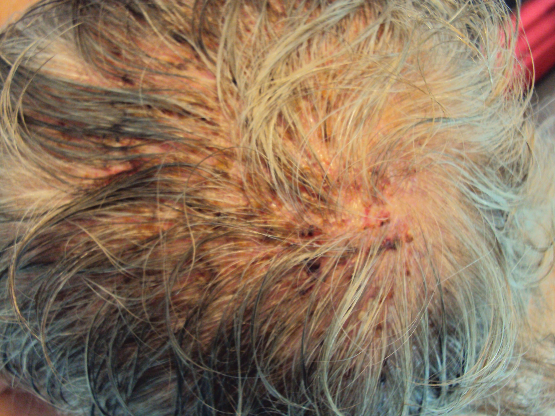

Slide 49
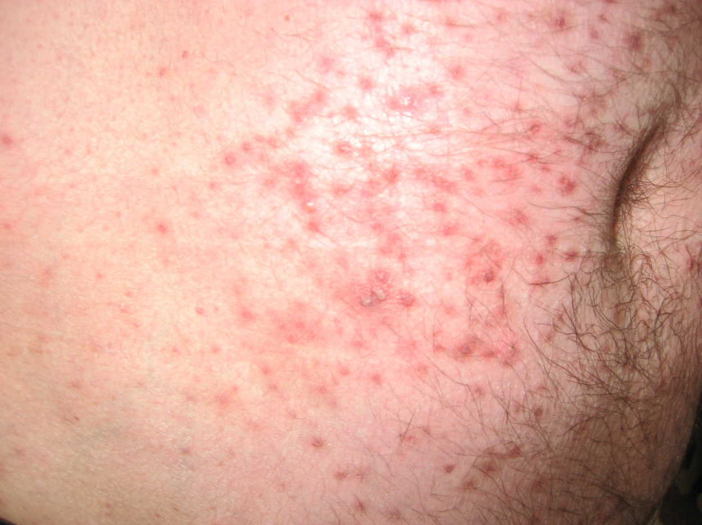
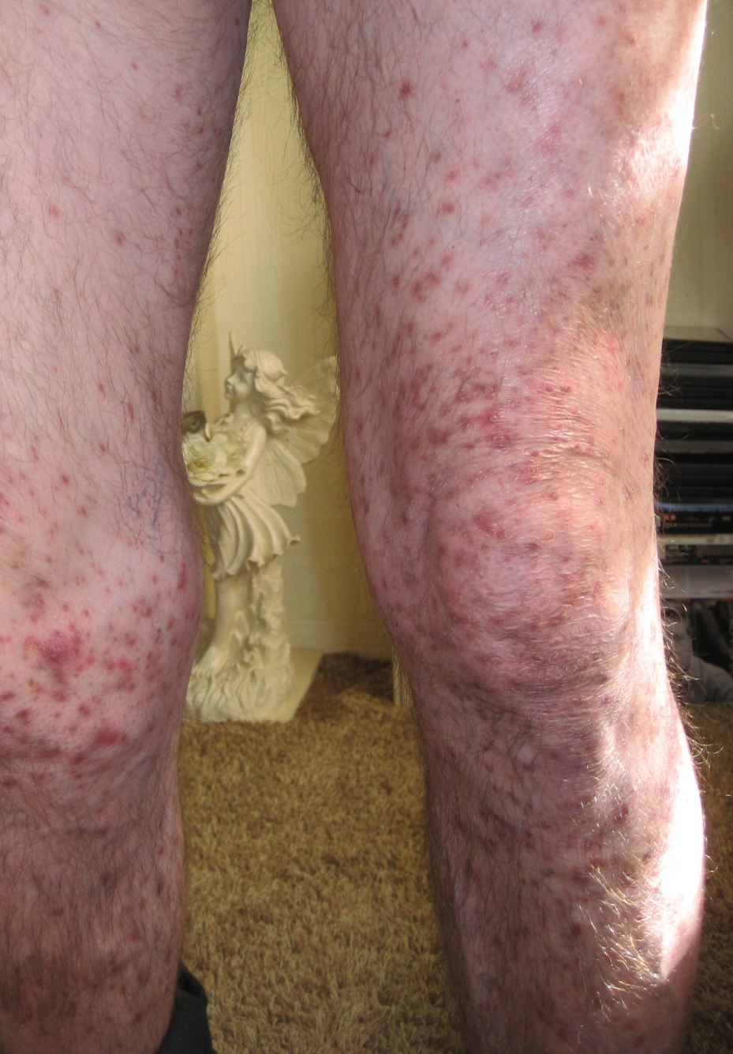

Slide 50
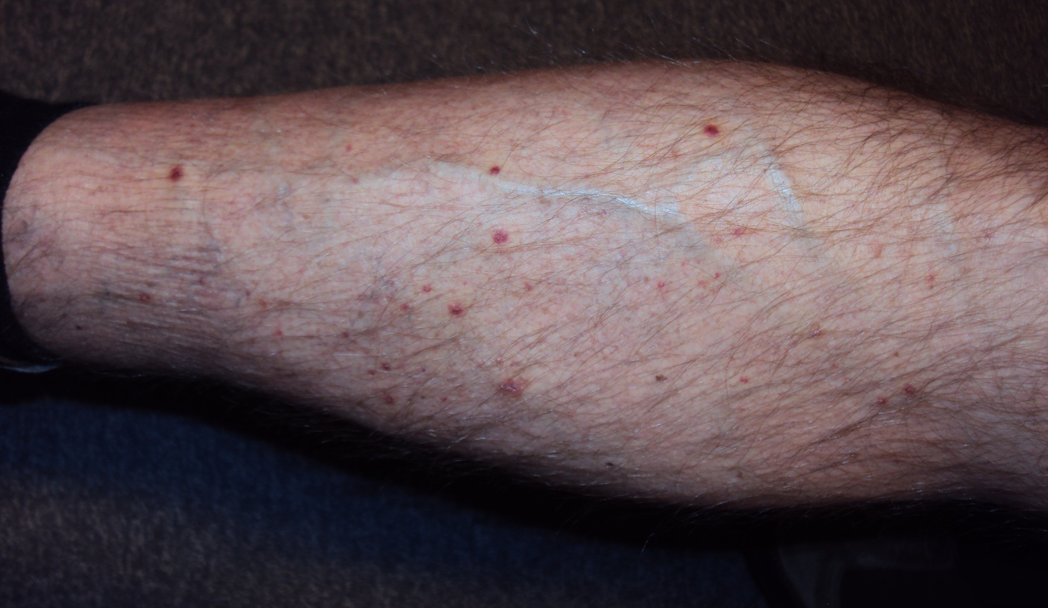

Slide 51
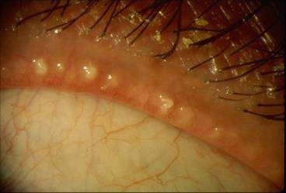

Slide 52
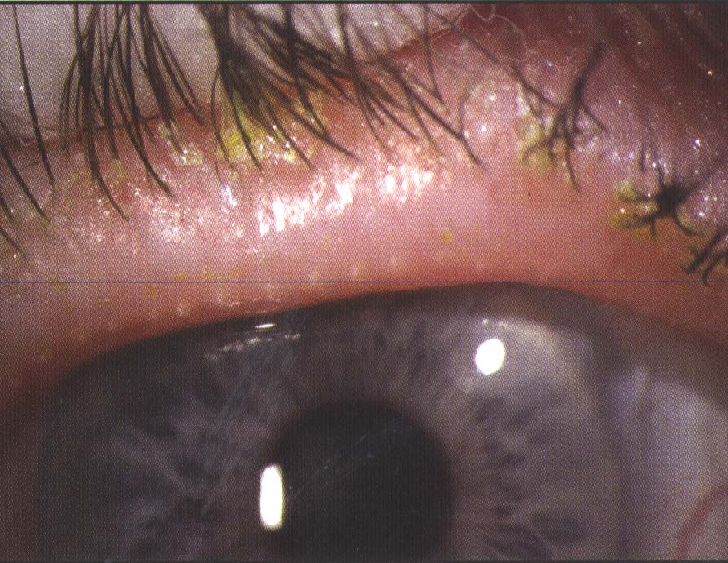

Slide 53
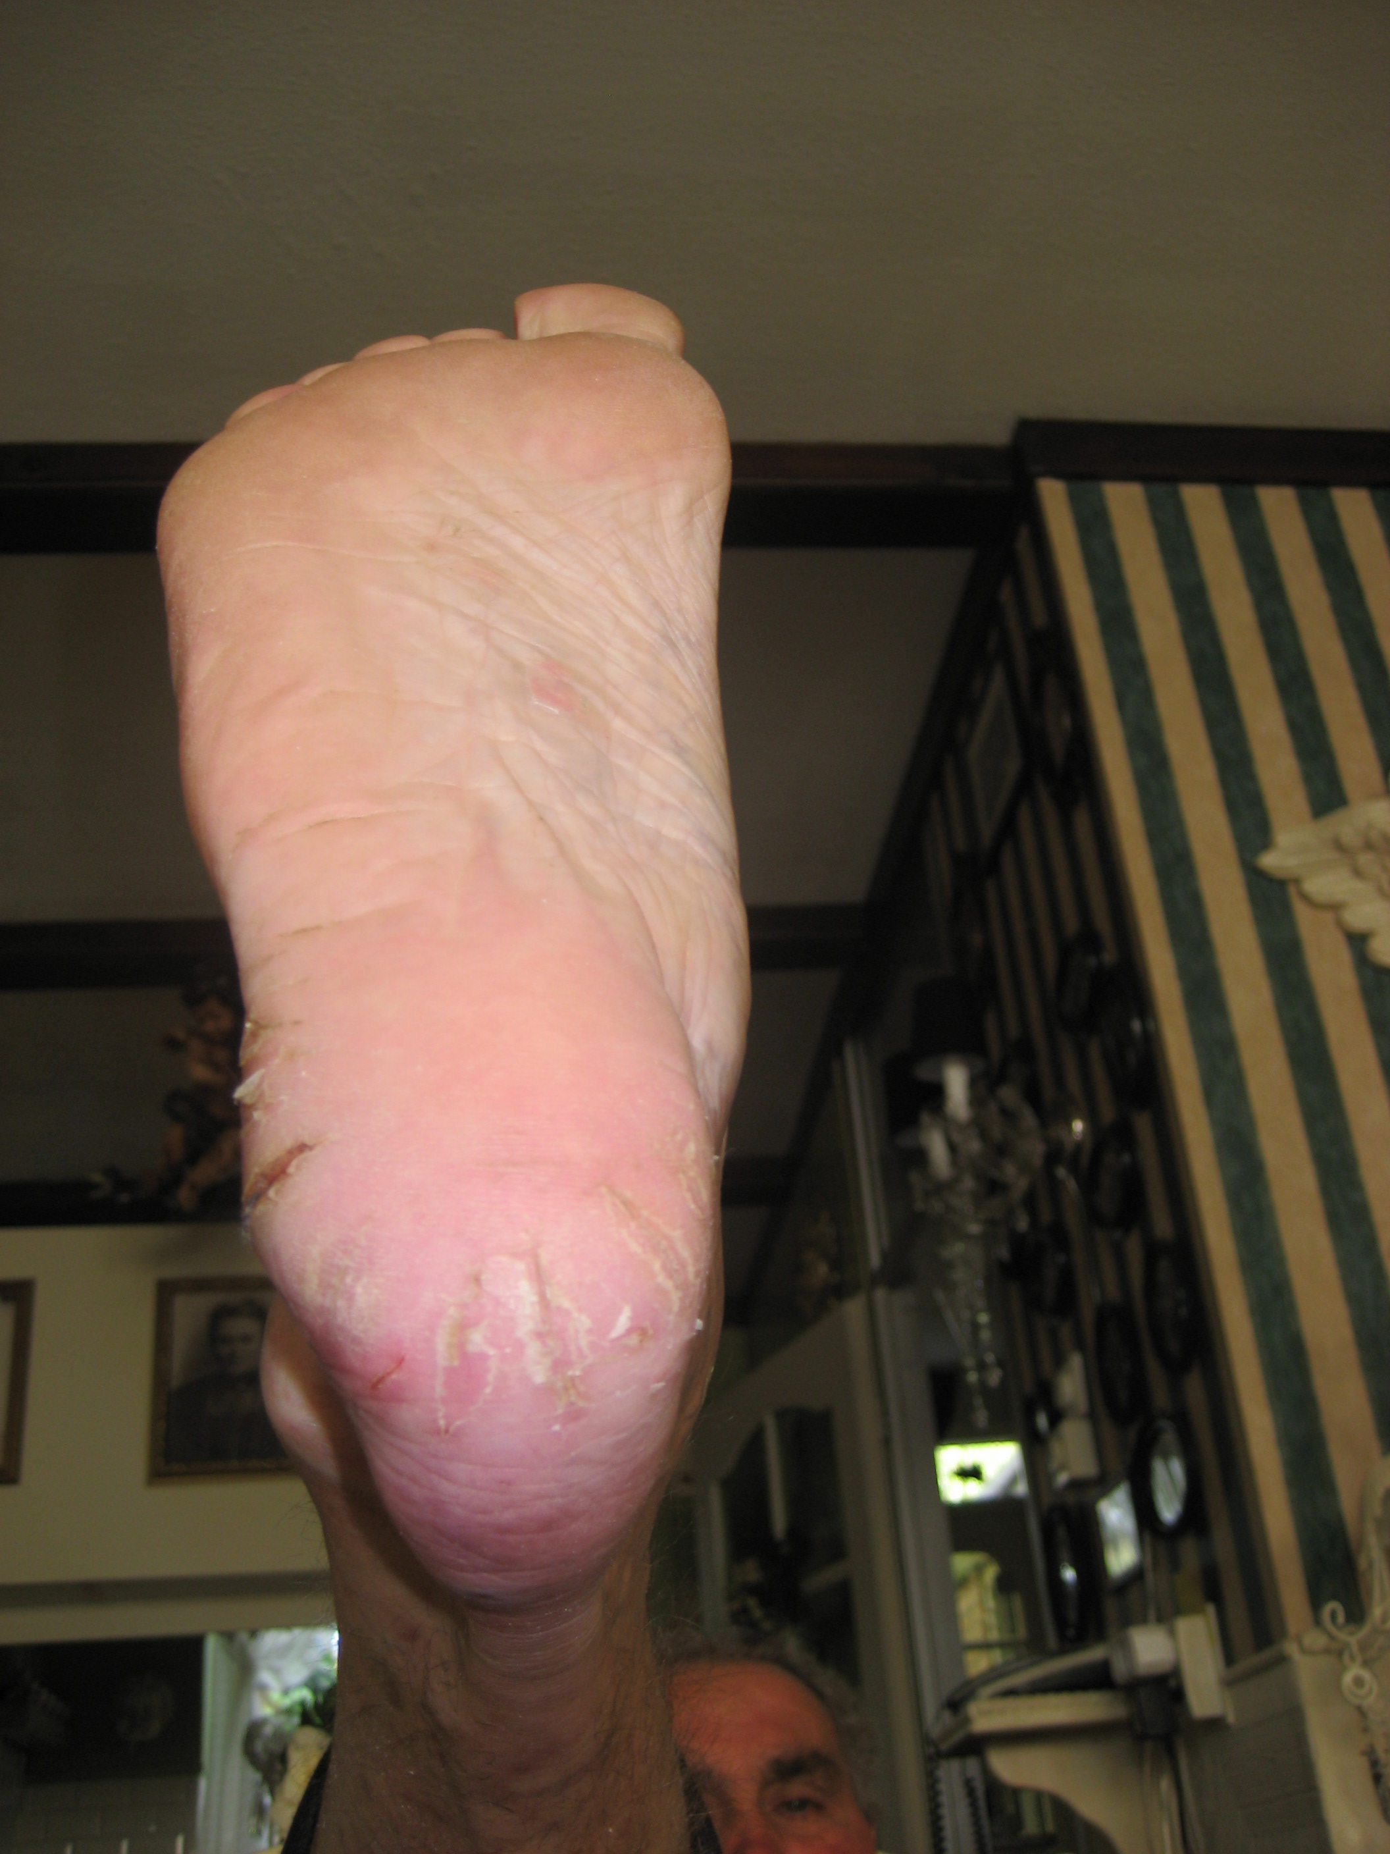
Notes:
Op de vingertoppen en tenen kan de huid plaatselijk droog worden met schilfering, barsten of fissuren. Er kunnen pijnlijke fissuren ontstaan op de handpalmen, vingertoppen, tenen en hielen. Daarnaast kunnen periorale barsten op de lippen ontstaan die erg pijnlijk kunnen zijn.
Segaert S et al. Ann Oncol 2005;16:1425–1433.
Mitchell et al. Oncology, 2007;21(nummer 11), Supplement; 4-9.

Slide 54
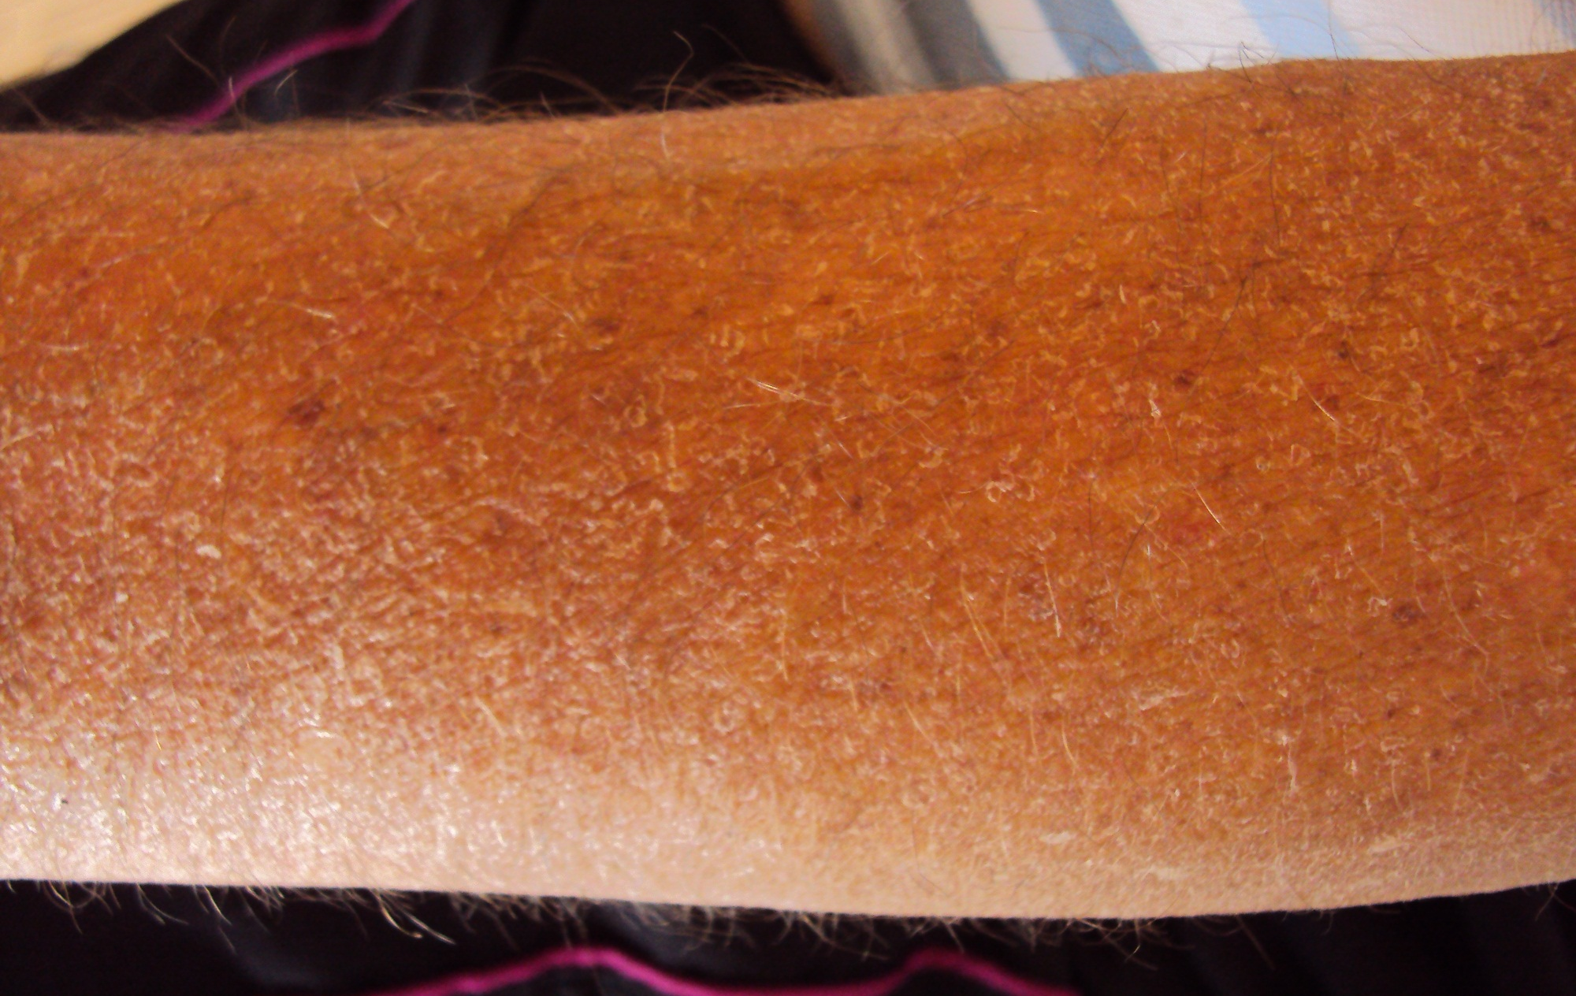

Slide 55
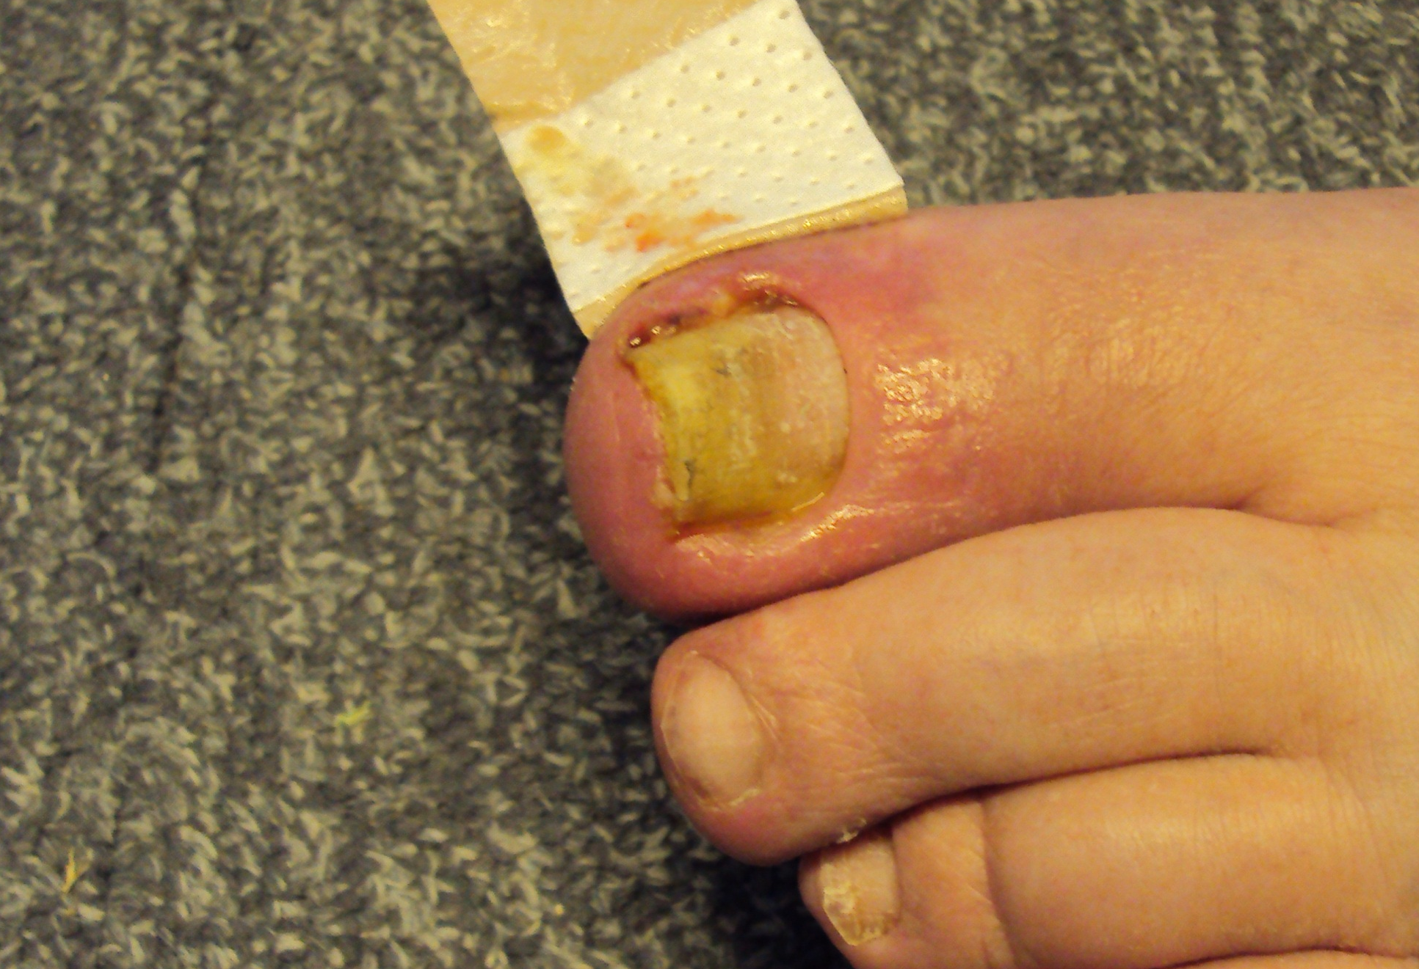

Slide 56
Diagnosen
Diagnose | Graad
papulopustulaire rash (met ernstige jeuk; geen infectie, vervellingen, ulceraties; uitslag is niet aanwezig in gelaat, wel op ledematen) | 3 (B)
infectie | ja
fissuren | 3
blefaritis/meibomitis | ja
paronychia | 2
HRQoL | verlaagd

Slide 57
Rash
(maculopapulair - papulopuatulair)

Slide 58
Huid: preventieve maatregelen
2. HOUD DE HUID GEHYDRATEERD:
vermijd blootstelling water: korte, lauwwarme douches, afwassen met handschoenen
vermijd stevig wrijven: aanbrengen van lotion, massage
vermijd trauma handen/voeten:
vermijd druk handen: tuin/huishoudelijk gereedschap
vermijd druk voeten: joggen, aerobics, wandelen, springen, strakke schoenen, hoge hakken: goed passend schoeisel, katoenen sokken, schok dempende inlegzolen
temperatuur: uitgebalanceerd klimaat; voorkom extreme schommelingen,
douchegel/doucheolie: mild, hydraterend, ongeparfumeerd
hydraterende crème: ongeparfumeerd vanaf start behandeling
> 2 x p.d. (eucerine, cetaphil, aquaderm, bepanthen)
bescherm tegen zon: zonnebrand, hoed, kleding
camouflerende make-up: op waterbasis (dermatoloog)
make-up reiniger: huidvriendelijk, vloeibaar
eeltlaag: pedicure/manicure
nagels: geen nagels bijten of kunstnagels
slijmvliezen: mondspoelingen met zout
infecties: trauma voorkomen (profylactisch AB???)
Consensus MASCC Skin toxicity study group

Slide 59
Huid: management - soorten producten
soorten producten:
vaseline olie
zalf water-in-olie
crème olie-in-water
lotion olie-in-water
(body) melk olie-in-water
gel water
Notes:
Profylactisch worden allerlei locale middelen ingezet. Inmiddels is bekend dat deze middelen vrij moeten zijn van irriterende substanties zoals alcohol en parfum, omdat deze de huid nog meer uitdrogen. Locale middelen worden afhankelijk van hun samenstelling onderverdeeld in zeer vette zalf, zalf, crème, lotion, (body-) melk en gel.
Een zeer vette zalf (vaseline) bestaat alleen uit olie.
Zalf is een water-in-olie-formule; het bestaat voornamelijk uit olie met een klein percentage
water. Dit percentage verschilt per middel, maar bedraagt ongeveer 20% (olie: 80%);
Crème zit qua samenstelling tussen een zalf en lotion in;
Lotion heeft een tegenovergestelde formule van zalf: ongeveer 80% water en 20% olie;
Gel bestaat voornamelijk uit water;
Vaseline is het vetst en gel het meest waterhoudend. Hoe waterhoudender een product is, des te makkelijker smeerbaar het is en des te beter het in de huid doordringt. Vaseline/zalf blijft nagenoeg op de huid liggen en is prima om deze af te dekken. Verdamping van vocht vanuit de huid wordt zo belemmerd en beschermt tegen irriterende middelen van buitenaf. Afhankelijk van de conditie van de huid dient bepaald te worden welk product het meest geschikt is.

Slide 60
Huid: uitvragen
Inspecteer en rapporteer mcAEs aan de hand van karakteristieken om goede monitoring mogelijk te maken:
  maculair (rode, vlakke vlek)
  papulair (puisten zonder pus)
  pustulair (puisten met pus)
  erytheem (roodheid)
  jeukend
  droog (met handschoen!!)
  ulceratief
  vervellend
De Masson A et al. Dermatology, 2011

Slide 61
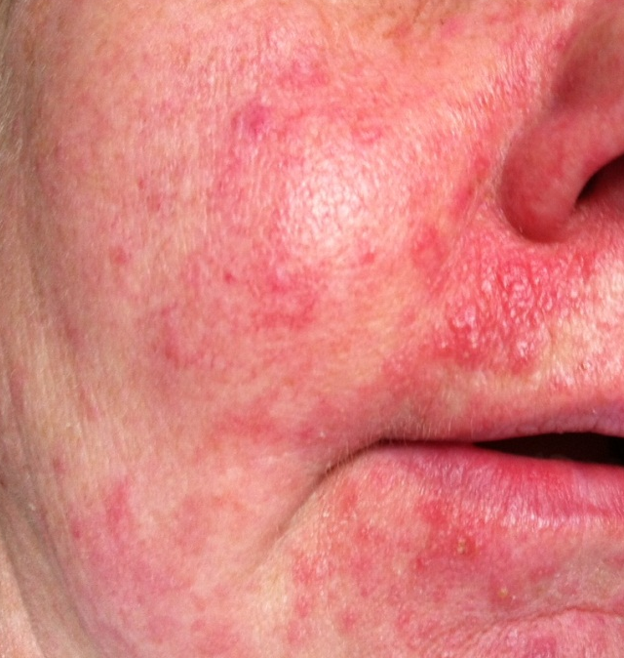
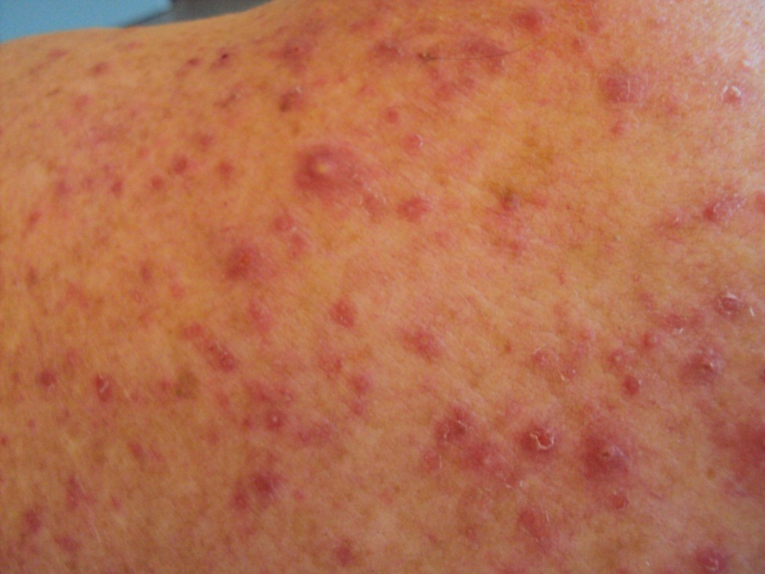
Maculo-pustulaire & papulo-pustulaire rash
Management optie:
  doxycycline 100 mg 2 x dgs
  (Lacouture et al, Support Care Cancer, 2011)
  bij geen resultaat na 14 dagen: kweken (+ resistentie) en AB volgens uitslag kweek
Notes:
Management volgens STEPP trial
STEPP: Profylactische vs reactieve behandeling voor panitumumab- gerelateerde huidreacties bij patiënten met mCRC (Mitchell & Lacouture ea)
Beleid:
vocht inbrengende crème: in de ochtend
hydrocortisoncrème: 1% in de avond
zonnecrème: bij blootstelling daglicht
doxycycline: 100 mg 2 x per dag
Resultaat:
reductie graad > 2 reacties met meer dan 50%. Meeste effect waarschijnlijk door toevoeging AB.
De STEPP trial toont aan dat pre-emptieve behandeling van huidreacties zinvol is. In dit onderzoek werden huidreacties onderzocht bij patiënten met colorectale kanker die chemotherapie kregen op basis van panitumumab plus irinotecan. De STEPP trial liet zien dat de incidentie van huidreacties van graad 2 of hoger tijdens een huidbehandeling van 6 weken met meer dan 50% werd verlaagd in de groep die de profylactische behandeling kreeg in vergelijking met de groep die de reactieve behandeling kreeg. De profylactische huidbehandeling bestond uit een vochtvasthoudende crème in de ochtend, 1% hydrocortisoncrème in de avond, zonnebrandmiddel en doxycycline 100 mg twee maal daags. De patiënten in de profylactische groep hadden een hogere kwaliteit van leven, vooral in week 2 tot 3 toen de patiënten in de reactieve groep graad ≥ 2 ontwikkeld hadden.
Bron:
Lacouture ME, Mitchell EP, Piperdi B, et al.: Skin Toxicity Evaluation Protocol With Panitumumab (STEPP), a Phase II, Open-Label, Randomized Trial Evaluating the Impact of a Pre-Emptive Skin Treatment Regimen on Skin Toxicities and Quality of Life in Patients With Metastatic Colorectal Cancer. J Clin Oncol, 2010

Slide 62
Infecties

Slide 63
Uitvragen - infecties
Retrospectief onderzoek bij 221 EGFRI-patiënten:
> 38% mono/combinatie (bacterieel, viraal, mycotisch)
talgklierregio: zeer vatbaar voor infecties
eerdere dAE: ↑ bacteriële infectie
hoger risico: leukopene patiënten (< 3,5 x 10/l)
Eilers RE, JNCI 2010

Slide 64
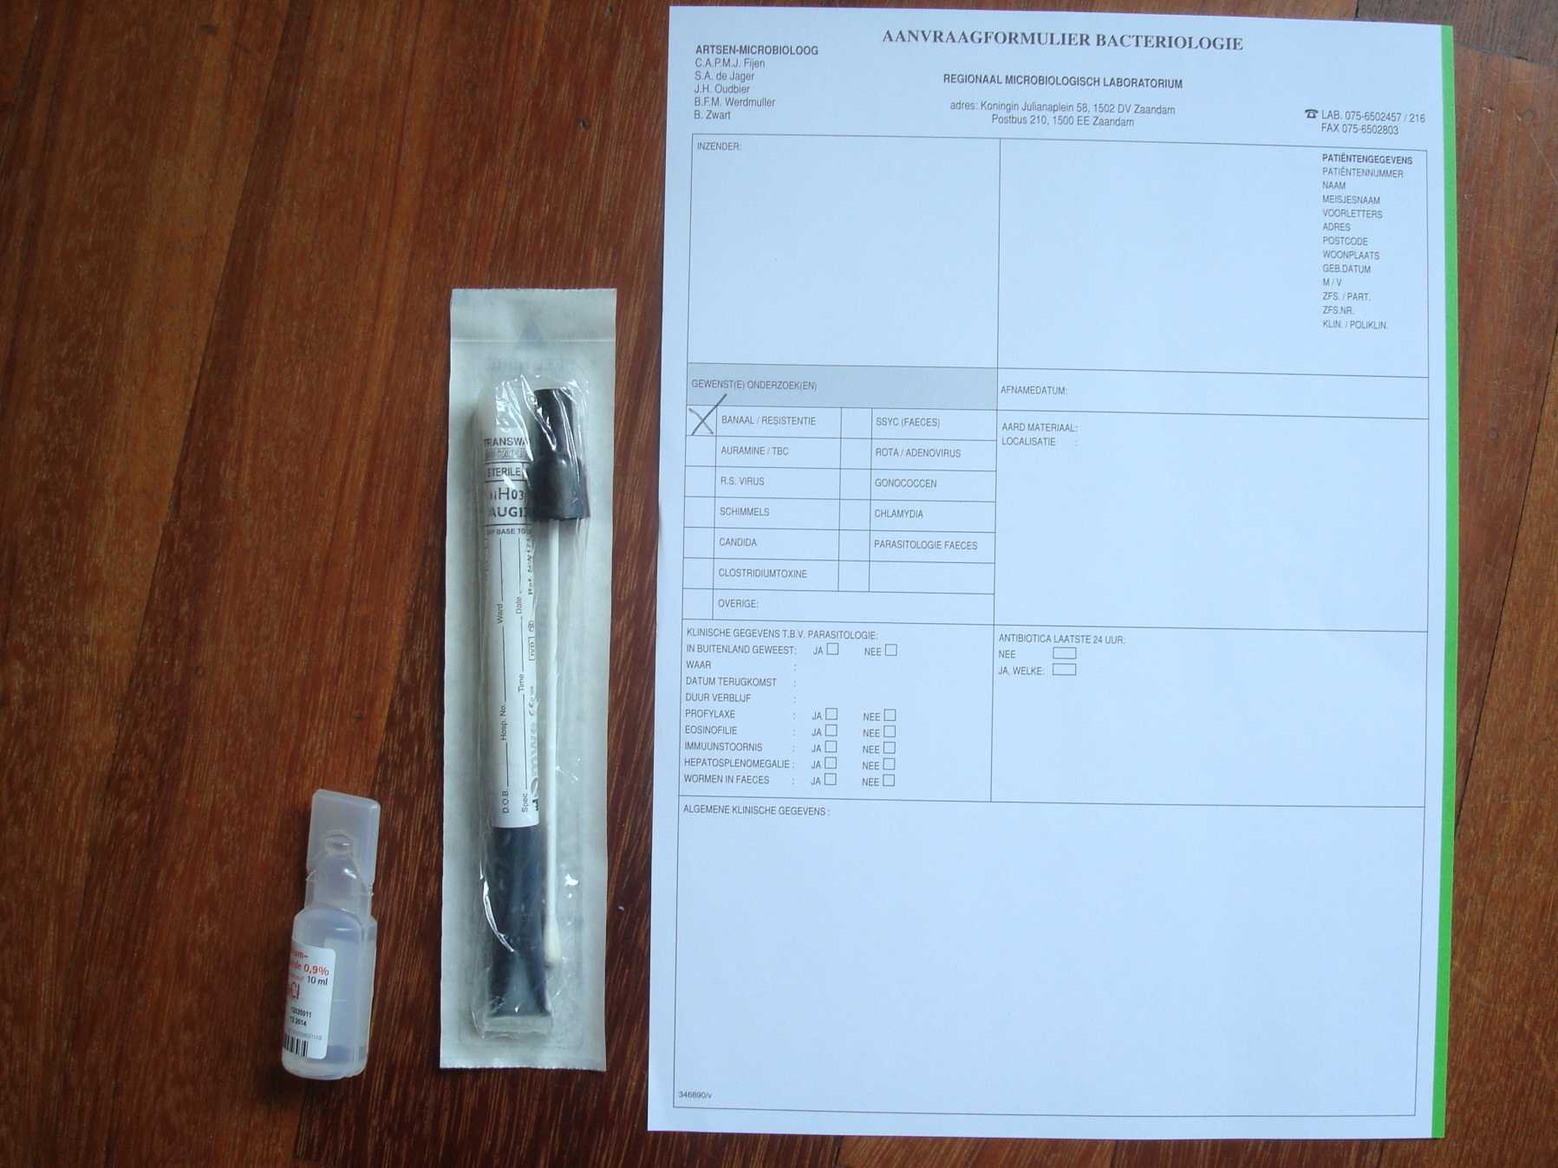
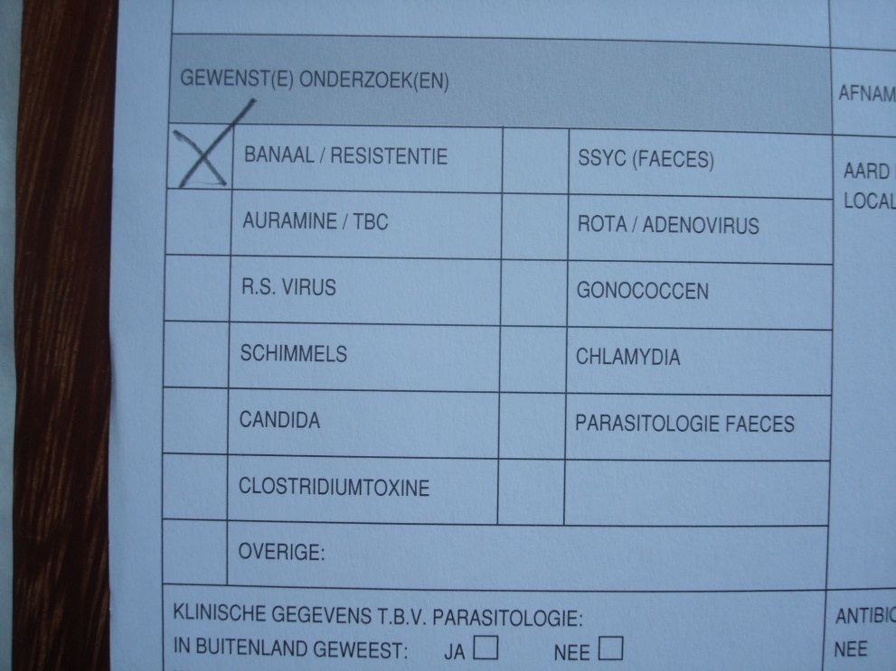
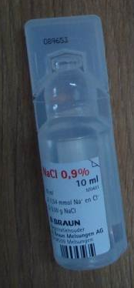
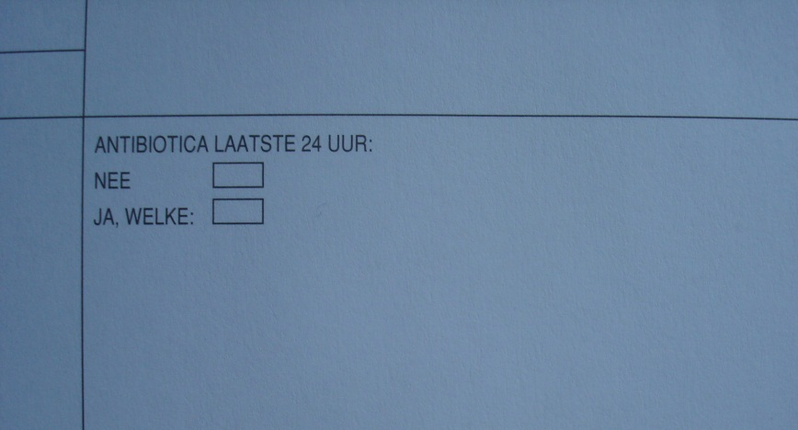
Afnemen kweek

Slide 65
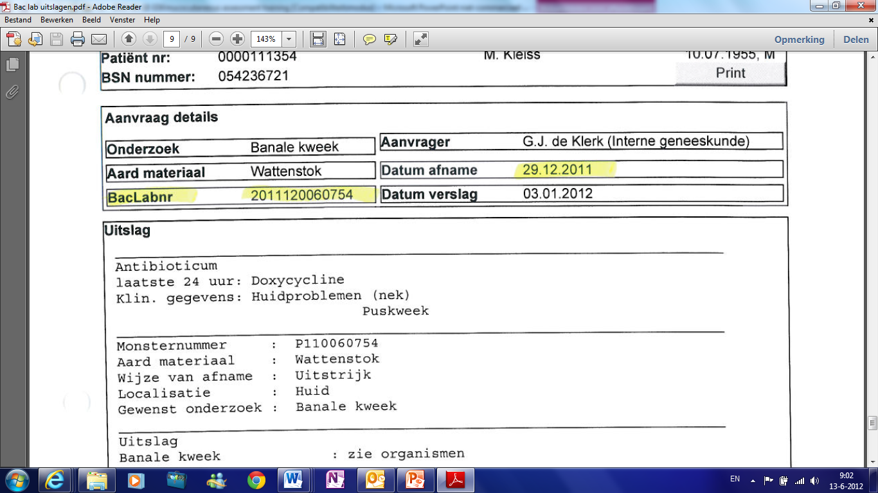
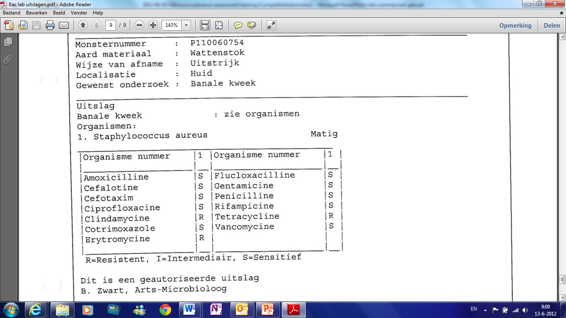
Voorbeeld uitslag kweek & antibiotica advies

Slide 66
Gezondheidsgerelateerde kwaliteit van leven

Slide 67
GKvL meetinstrumenten: literatuurstudie
Dermatologie specifieke KvL meetinstrumenten:
  Skindex-62, -29, -16
  Dermatology Life Quality Index (DLQI)
EGFRI specifieke KvL meetinstrumenten:
  Functional Assessment of Side-Effects to Therapy–EGFRI (FAST-EGFRI-38)
  Functional Assessment of Cancer Therapy-EGFRI-18 (FACT-EGFRI-18)
White KJ, et al. 2011

Slide 68
De FACT-EGFRI-18
Patiënt gerapporteerde outcome (PRO)
18 items in drie GKvL dimensies:
  fysieke (7 items)
  sociale / emotionele (6 items)
  functionele welzijn (5 items)
Beoordeelt huid, nagel en haar bijwerkingen
Vijf punts Likert-type respons schaal van 0 (helemaal niet) tot 4 (zeer veel)
FACIT.org. (2011, May 31); FACT-EGFRI-18. Retrieved from http://www.facit.org/FACITOrg/Questionnaires

Slide 69
FACT-EGFRI-18 vragenlijst
mijn huid of hoofdhuid voelt geïrriteerd aan
mijn huid of hoofdhuid is droog of schilferig
mijn huid of hoofdhuid jeukt
mijn huid bloedt makkelijk
ik vind het vervelend dat mijn huid gevoeliger is geworden voor zonlicht
mijn huidaandoening belemmert mij in mijn vermogen om te slapen
mijn huidaandoening heeft invloed op mijn humeur
mijn huidaandoening belemmert mij in mijn sociale leven
ik schaam mij voor mijn huidaandoening
ik vermijd het om buitenshuis te gaan vanwege hoe mijn huid er uitziet
ik voel mij onaantrekkelijk vanwege hoe mijn huid er uitziet
de veranderingen van mijn huidaandoening bemoeilijken het dagelijks leven
de bijwerkingen van de behandeling op de huid hebben mij in mijn huishoudelijke taken belemmerd
mijn ogen zijn droog
ik heb last van de gevoeligheid rond mijn vingernagels en teennagels
de gevoeligheid rond mijn vingernagels maakt het moeilijk huishoudelijke taken uit te voeren
ik vind het vervelend dat ik last heb van haaruitval
ik vind het vervelend dat ik last heb van toegenomen haargroei in mijn gezicht
0 = Helemaal niet, 1 = Een beetje, 2 = Enigszins, 3 = In vrij hoge mate, 4 = In zeer hoge mate
Notes:
FACT-EGFRI-18 vragenlijst
Meet 3 dimensies
Patiënt gerapporteerde outcome (PRO)
18 items in drie GKvL dimensies:
fysieke (7 items)
sociale / emotionele (6 items)
functionele welzijn (5 items)
Beoordeelt huid, nagel en haar bijwerkingen
Vijf punts Likert-type respons schaal van 0 (helemaal niet) tot 4 (zeer veel)
Belangrijkste bevindingen van linguïstisch validatie onderzoek
Fysieke items (symptoom last) interfereert het meeste met GKvL:
toegenomen gevoeligheid voor zonlicht (branderig gevoel)
jeuk van de huid of de hoofdhuid
bloeden van de huid
Deze resultaten komen overeen met de resultaten van Wagner en Lacouture (Wagner LI, Lacouture ME 2007, Oncology; 21(11 Suppl 5):34-36)
Patiënten willen ook het volgende scoren:
gevoelige ogen
loopneus & bloederige of korstige neusholte (door de puistjes)
droge mond
kriebels & tintelingen op de hoofdhuid & pijn bij aanraken haar
ruimte voor aanvullende opmerkingen
Bron:
FACIT.org. (2011, May 31); FACT-EGFRI-18. http://www.facit.org/FACITOrg/Questionnaires

Slide 70
Impact rash op KvL
NIET: dat mcAEs zichtbaar zijn voor anderen
WEL: beperkt in vrijheid en interactie met anderen; vooral gezin
De impact van mcAEs sluit niet aan op de objectieve ernst van de mcAEs zoals gemeten door oncologisch team
Voorbeelden:
onappetijtelijk uitzien -> niet laten zoenen (door kleinkinderen)
onder de uitslag zitten -> met kleren aan zwemmen
tijdens slaap op hoofd krabben -> partner slaapt apart
behoefte om te krabben -> schamen voor onsmakelijke handeling (associatie luizen)
in de schaduw moeten zitten -> tuin aangepast
2 x dg moeten insmeren -> dagritme aanpassen/hekel aan eigen lijf
C.B. Boers-Doets, 2013

Slide 71
Belangrijkste bevindingen van ons onderzoek
Backward translation – voldoende
Patiënten willen mcAE vragen toegevoegd
Fysieke items (symptoom last) interfereert het meeste met GKvL:
  toegenomen gevoeligheid voor zonlicht (branderig gevoel)
  jeuk van de huid of de hoofdhuid
  bloeden van de huid
Deze resultaten komen overeen met de resultaten van Wagner en Lacouture
Wagner LI, Lacouture ME 2007, Oncology; 21(11 Suppl 5):34-36

Slide 72
Suggesties voor aanvullende vragen
Patiënten willen ook het volgende scoren:
  gevoelige ogen
  loopneus
  bloederige of korstige neusholte (door de puistjes)
  droge mond
  kriebels en tintelingen op de hoofdhuid
  pijn bij het aanraken van het haar
  ruimte voor aanvullende opmerkingen

Slide 73
Fissuren
(droge huid)

Slide 74
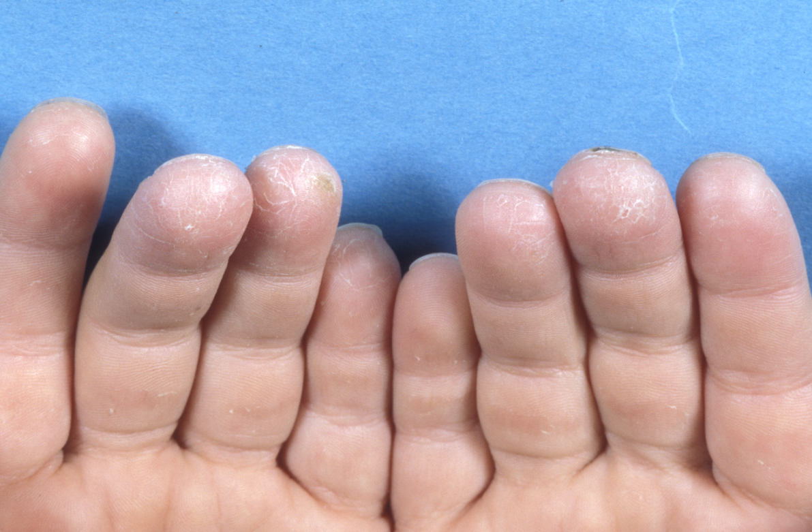
Droge huid en huidkloven: management
fissuren
hydraterende crème na elke handwasbeurt
katoenen handschoenen onder
PVC-handschoenen
dikke crèmes (hydratatie): Eucerin®, Bepanthen®, vaseline, een Locobase Repair crème of crèmes met ureum 10% of hoger
over de crème een zalf
evt. 1 uur afdekken met plastik
tegen pijn: koude kompressen: indien chemo geen contra-indicatie; start 15 min. voor toediening tot 15 min. erna

Slide 75
Blefaritis & Meibomitis
(ooglidafwijkingen)

Slide 76
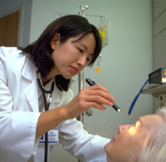
Uitvragen: oogklachten
Vraag naar:
visusschommelingen
droge/tranende ogen
dichtgeplakte ogen
branderigheid, steken
gevoeligheid voor zonlicht
Indien reflex goed: op indicatie naar oogarts
Indien reflex traag: meteen verwijzing oogarts!
Bij twijfel:
doorverwijzing oogarts!
Oogbolinspectie: gebruik penlight!
Notes:
GIST die imatinib resistent zijn

Slide 77
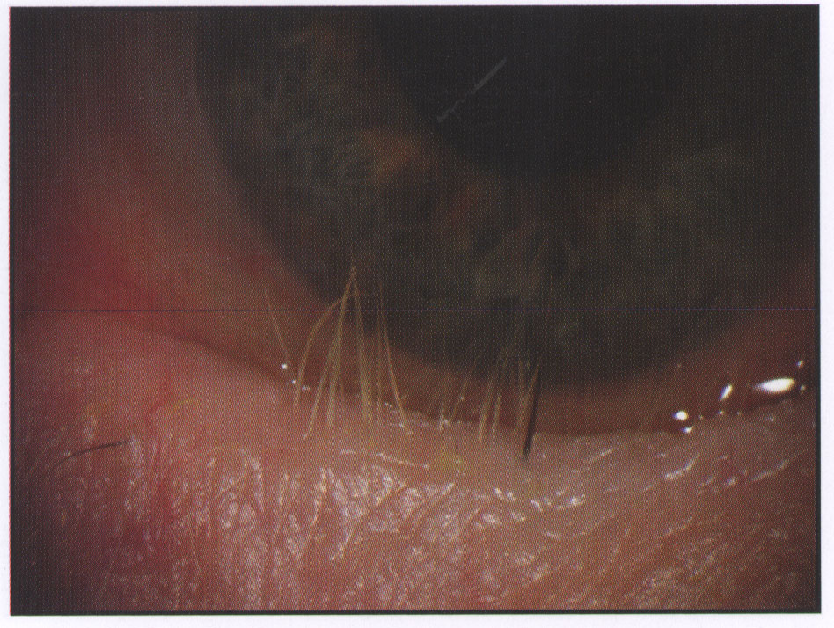
Trichomegalie

Slide 78
Oog(-lid) veranderingen
Blefaritis; management optie:
warme kompressen kunnen uitkomst bieden.
patiënten instructie: melden oogklachten
oogdruppels: kunsttranen (bv. duratears®)
geen contactlenzen
druppels of zalven via de oogarts
ernstige symptomen: dosisaanpassing of onderbreking behandeling
Meibomitis
Management optie:
lokale en orale antibiotica (tetracycline, doxycycline of erythromycine)
Notes:
78
Oog(-lid) veranderingen
Traanvocht bestaat uit: water, verschillende eiwitten (o.a. het lysozym, een bacterieoplossend enzym) en slijmhoudende componenten.
Bij droge of tranende ogen kunnen kunsttranen zoals Duratears® de balans in het traanvocht helpen herstellen.
Dichtgeplakte ogen kunnen wijzen op blefaritis of meibomitis.
Bij branderige ogen, priemen of visusschommelingen is een verwijzing naar de oogarts geïndiceerd.
Contactlensdragers moeten overgaan op een bril tot de oogklachten verdwijnen.
Antibiotica druppels verlichten in sommige gevallen de droogheid
Bronnen:
Fukuoka M et al. J Clin Oncol, 2003;21:2237-2246.
Website van Tarceva
Gegevensblad van Iressa
Shah NT et al. J Clin Oncol 2005;23:165-174.

Slide 79
Paronychia & pyogeen granuloom
(nagelriemontsteking & wild weefsel)

Slide 80
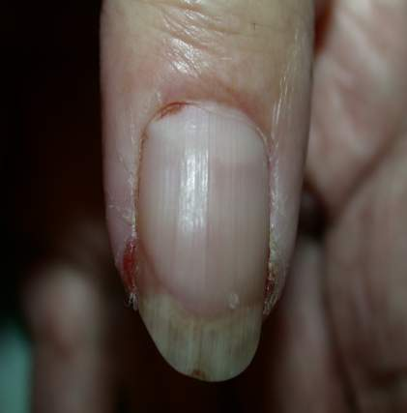
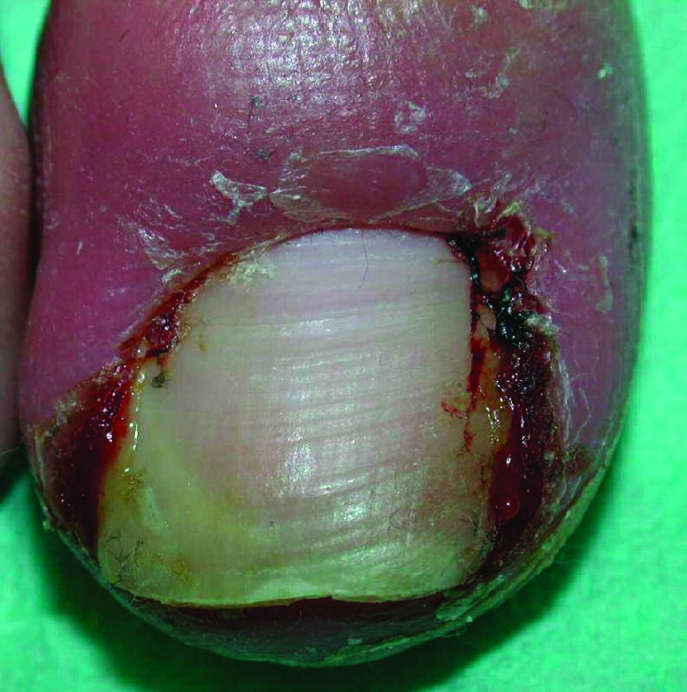
Paronychia
graad 1 en graad 3
Notes:
Nagelriem ontsteking (paronychia)
CTCAE definitie (periunguale inflammatie):
Deze aandoening kenmerkt zich door een infectie van het zachte weefsel rond de nagel.
Kenmerken
objectief: rood, ontstoken, afscheiding; lijkt op een ingegroeide teen-/vingernagel
subjectief: (erg) pijnlijk
complicatie: erg gevoelig voor infectie!!
Paronychia is een ontsteking aan de nagelplaat. Bij 10-15% van alle patiënten ontstaat na 4 - 8 weken een zeer pijnlijke gezwollen erythemateuze ontsteking van de laterale nagelplaat, welke kan overgaan tot een paronychia-achtig beeld (pijnlijk en lijkt op ingegroeide nagels). Secundaire infectie, pijnlijke fissuren en pyogene granulomen treden ook vaak op. Analoge afwijkingen zijn bekend bij het gebruik van MTX, indinavir, retinoïden en antibiotica.
Paronychia is vaak pijnlijk en kwellend omdat het het lopen of een normaal gebruik van de vingers belemmert. Daarnaast is het moeilijk te behandelen omdat geen enkele behandeling volledige verlichting geeft.
NCI-CTCAE v4.0 gradering
Bij graad 3 staat dat een chirurgische ingreep geïndiceerd kan zijn, echter bij paronychia veroorzaakt door doelgerichte therapie is deze ingreep gecontraindiceerd. Bij doelgerichte therapie dienen wij met nagelextractie zeer terughoudend te zijn.
Bron:
Segeart & Van Cutsem, Oncology , 2007; 21 (nummer 11): 22-26.

Slide 81
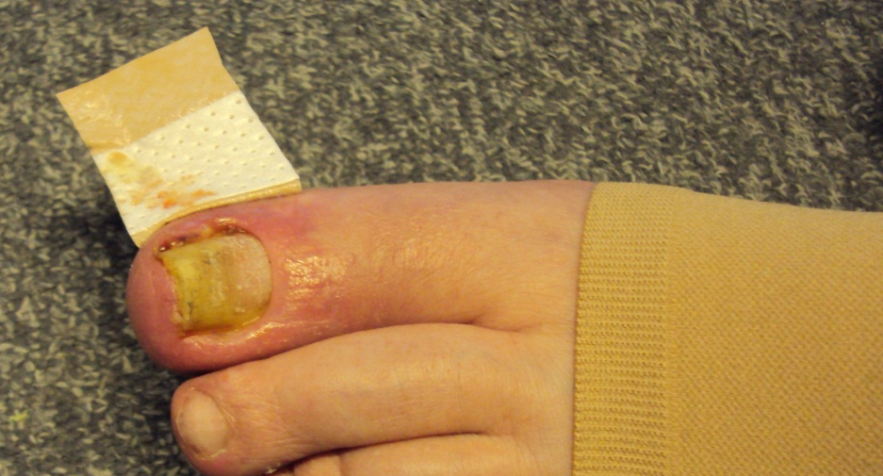
Paronychia: management
  Management optie:
  bij onrustig beeld: kweken + resistentie; AB volgens uitslag kweek
  antiseptische baden in 1:1 witte huishoudazijn/water; 2 dd 15-30 min. (Lacouture et al, Support Care Cancer, 2011)
antisepticum (chlooramine, chloorhexidine, povidonjodium)
systemisch antibioticum + hoge klasse lokaal corticosteroïd
koude kompressen:
pijn: pijnmedicatie oraal (NSAID)
Preventie:
geen strakke schoenen dragen
geen nagels bijten
gebruik van valse nagels vermijden
hydratatie: dikke crèmes/zalven: Eucerin®, Bepanthen®, of crèmes met ureum 10% of hoger
broze nagels kunnen beschermd worden met bv. nagel verharder, of een gel-laag (bv. bio-sculpture)
Notes:
Paronychia
Een belangrijke preventieve maatregel is geen te krappe schoenen te dragen. Voorkomen dat de vingers worden blootgesteld aan wrijving of druk helpt eveneens tegen de ontwikkeling van paronychia.

Slide 82
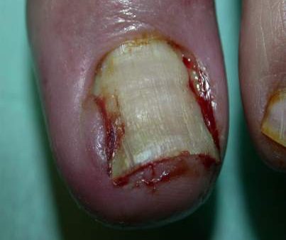
Pyogeen granuloom
Notes:
Pyogeen granuloom
Kenmerken
“wild weefsel”
lijkt op een ingegroeide teennagel

Slide 83
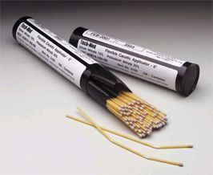
Pyogeen granuloom: management
zilvernitraat sticks 1 tot 2 keer per week alleen op aangedane plaatsen
nagelextractie (gedeeltelijk/totaal) is contra geïndiceerd!
Zilvernitraat applicatoren:
Plastic applicatiestick
75% zilvernitraat, 25% kaliumnitraat
unieke plastic applicator geeft flexibiliteit
geautomatiseerde productie zorgt voor vaste hoeveelheid zilvernitraat op de applicator
verpakt in een afgesloten buis ter bescherming tegen vocht
receptgeneesmiddel
5 jaar houdbaar
13 euro per buis (100 stuks)
100 applicatoren/buis
Notes:
Een paronychia graad 2 of hoger dient behandeld te worden met een systemisch antibioticum in combinatie met een hoge klasse locaal corticosteroïd. Een pyogeen granuloom kan locaal met zilvernitraatapplicators behandeld worden. De patiënt of diens naaste kan dit eenvoudig zelf aanbrengen. Een kanttekening hierbij is dat het zilvernitraat vlekken op kleding kan veroorzaken die niet of niet eenvoudig te verwijderen zijn. Laat de patiënt eventueel de huid erom heen vooraf me vette crème beschermen.

Slide 84
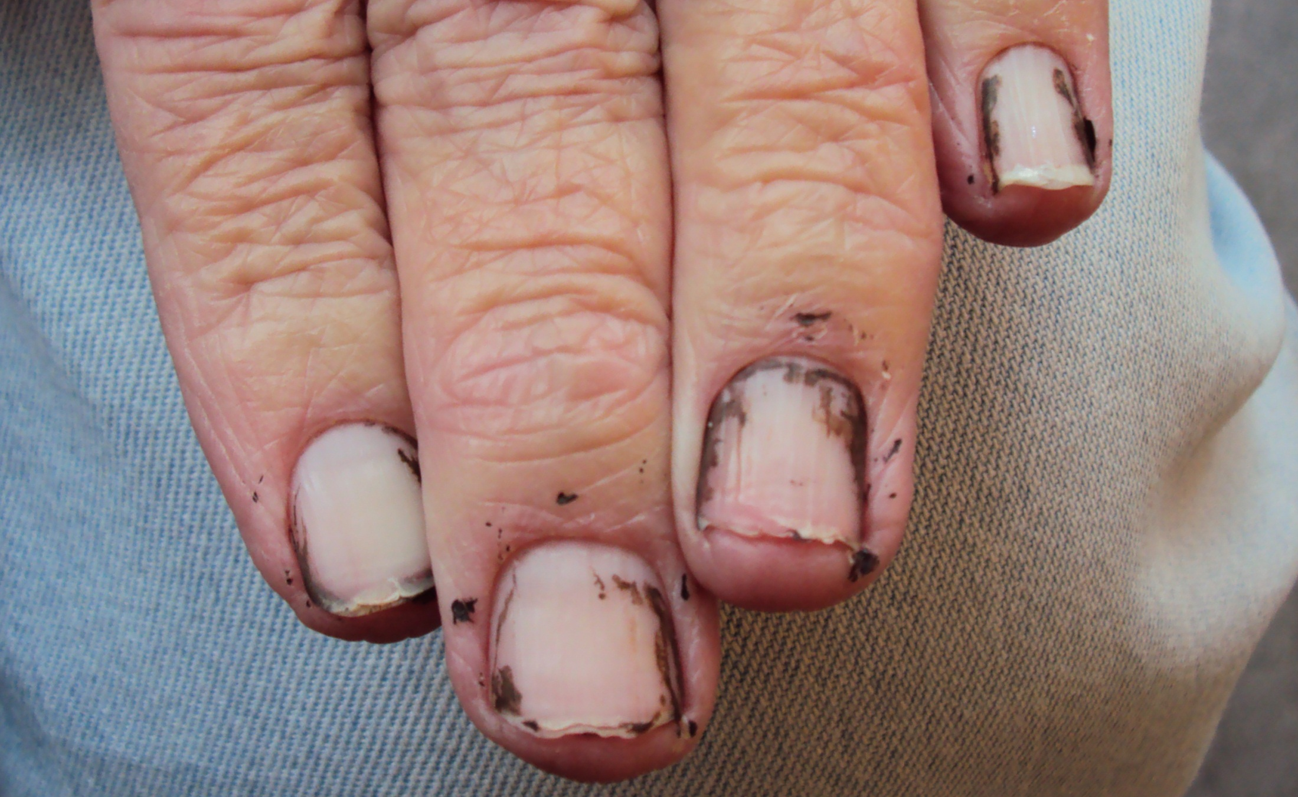
Zilvernitraat verkeerd aangebracht

Slide 85
Management casus 2
Ingezet beleid:
papulopustulaire rash:
minocycline/doxycycline 100 mg 2 keer daags, crèmes in de koelkast, sederende antihistaminica voor de nacht
fissuren:
crème + zalf (+ afdekken met plastik)
paronychia:
azijnbad 2 x daags + AB naar aanleiding van resistentie
granuloom:
zilvernitraat applicatoren 2 x per week
Notes:
Dermatologische reacties
De hiergenoemde percentages zijn indicaties. Over het algemeen worden bij EGFR-remmers in een hoger percentage en in een hogere gradatie dermatologische reacties waargenomen dan bij MKI en mTORI.
2. Op de kwetsbare plaatsen van de vingers, tenen en hielen kan de huid droog/schilferig worden en kunnen fissuren ontstaan.
5. Paronychia kan zeer pijnlijk zijn en lijkt in ernstige gevallen op een ingegroeide teennagel wanneer pyogeen granuloom van de nagelwal optreedt.¹ Hoewel het voornamelijk voorkomt in de grote teen, kunnen ook andere tenen en de vingers worden aangetast. Nagels hebben de neiging langzamer te groeien, zijn bros en barsten soms.² Laat voorval– treedt doorgaans 4-8 weken op na aanvang van de behandeling. Er worden nagellaesies waargenomen zoals paronychia met ontsteking van de nagelwal (treedt voornamelijk op in de grote teen).
6. Het haar kan van structuur veranderen en broos en/of stug worden. De oogharen worden langer en gaan soms krullen.
Op het gezicht kan fijn donshaar groeien.
Segaert S & Van Cutsem E. Ann Oncol. 2005, 16(9):1425-33.
Shah NT et al. J Clin Oncol 2005;23: 165-174.

Slide 86
Bepanthen vs Cetomacrogol in EGFRI (BeCet)
Phase III Randomized Double-Blind Trial of Bepanthen® Cream Versus Cetomacrogol Cream in the Prevention of Papulopustular eruption in Patients Receiving Epidermal Growth Factor Receptor Inhibitors (EGFRI) (NCT01136005)
Start with EGFRI
6 weeks, > 2 BID apply cream: face, chest, left upper arm
Estimated enrollment: 160 pts: 80 Bepanthen, 80 Cetomacrogol
Key eligibility criteria:
ECOG performance status ≤ 2
≥18 years of age
Bepanthen®: 5% dexpanthenol (ProVitamin B5)
Treatment: min. 2 times/d
R
Cetomacrogol
ENDPOINTS
Primary | 1. The incidence of grade ≥ 2 papulopustular eruption; 6 weeks; CTCAE v4.0, DERETT-H 2. Assess the impact of papulopustular eruptions on HRQoL; FACT-EGFRI, DERETT-P
Secondary | 1. Determine the patient tolerability and satisfaction of Bepanthen®/ Cetomacrogol; DERETT-P 2. Determine the effectiveness of Bepanthen®/ Cetomacrogol on the adherence to anticancer agents; DERETT-P 3. Assessments incidence/ time to onset of other dermatological side effects which can appear together with papulopustular eruptions; DERETT-H
Notes:
http://www.clinicaltrials.gov/ct2/show/NCT01265810?term=stomatitis+TKI&intr=rinse&rank=1
Sponsor: Waterland Hospital
Collaborators: Leiden University Medical Center
EUSA Pharma (US), Inc.

Slide 87
Dosismodificaties n.a.v. huidreacties
huidreacties dienen altijd eerst behandeld te worden voordat een dosismodificatie overwogen wordt.
secundair kunnen dosismodificaties worden ingezet; dit kan per geneesmiddel variëren
patiënten dienen geïnformeerd te worden dat zelfs een korte onderbreking van de behandeling met het geneesmiddel de behandeling negatief kan beïnvloeden
Notes:
87
Dosismodificaties n.a.v. huidreacties
In veel studies met doelgerichte therapieën zijn meteen dosismodificaties voorgeschreven indien een huidreactie graad 3 optrad. Hierop zijn de meeste richtlijnen gebaseerd. Wij weten nu dat een huidreactie eerst behandeld moet worden voordat een dosismodificatie overwogen wordt.
Indien dosismodificaties onvermijdbaar zijn:
bij erlotinib dient de dosis te worden aangepast met verlagingen van 50 mg.
omdat gefitinib slechts in één tabletgrootte verkrijgbaar is, is dosisverlaging niet mogelijk. Huidreacties door gefitinib kunnen daarom worden behandeld door een korte onderbreking van de behandeling, waarna weer wordt overgegaan op de dosis van 250 mg/dag.

Slide 88
Don’ts
rash behandelen als acne vulgaris
bijwerkingen behandelen zoals je van andere therapieën gewend bent
targeted therapie voorschrijven zonder intensive bijwerkingenmonitoring bij start therapie
dosismodificaties toepassen zonder vooraf bijwerkingenmanagement toegepast te hebben.
in een vroeg stadium tijdelijke dosisreductie toepassen; zeker niet bij orale middelen
zalven en lotions voor algemene verzorging voorschrijven
van antibiotica switchen zonder kennis van resistentie
etc.
88
Notes:
88
Vermijden
Het beste is om extreme weersomstandigheden indien mogelijk te vermijden.
Waarschuw patiënten om geen acne medicatie te gebruiken (bv. benzoylperoxide) omdat deze middelen een bijzonder uitdrogende werking kunnen hebben. Ontraad zelfmedicatie in het algemeen en moedig patiënten aan hun huidverzorging met het zorgteam te bespreken.
Blootstelling aan zonlicht verergert bijna alle huidreacties die bij doelgerichte therapieën optreden.

Slide 89
Do’s
huid in een goede conditie houden/brengen
AB: niet switchen zonder kweken/resistentie bepaling
GKvL: belangrijker dan objectieve scoring, want correleert niet met elkaar
veel bijwerkingen kunnen gereduceerd blijven tot mild/matig, mits proactief geanticipeerd
huid tegen uitdrogen beschermen is basismaatregel
indien bij infecties geen resultaat meer op AB: kweken!
dosismodificaties pas toepassen na falen bijwerkingen management
door reductie van bijwerkingen een optimaal behandelresultaat bereiken (full dose on time);
nog veel te onderzoeken; wat je zelf kunt doen:
intensieve monitoring patiënten; zeker bij start therapie
gedetailleerde vastlegging data; incl. gradatie en perceptie patiënt
89
Notes:
89

Slide 90
Literatuur
Ouwerkerk J, Boers-Doets CB, Best practices in the management of toxicities related to anti-EGFR agents for metastatic colorectal cancer, Eur J Oncol Nurs. 2010 (4):337-49
Boers-Doets CB, Ouwerkerk J, Schrama NAWP, Galimont AFS, Management skin-, hair-, nail-, and eye reactions targeted therapy: comprehensive – not complex [Management huid-, haar- nagel- en oogreacties targeted therapie: veelomvattend - maar niet complex], Oncologica 2010;2: 21-24
Balagula Y, Garbe C, Myskowski P, Hauschild A, Rapoport BL, Boers-Doets CB, Lacouture ME, Clinical Presentation and Management of Dermatologic Toxicities of Epidermal Growth Factor Inhibitors: Int J Dermatol. 2011 Feb;50(2):129-46.
Edmonds K, Hull D, Spencer-Shaw A, Koldenhof J Chrysou M, Boers-Doets C, Molassiotis A: Strategies for assessing and managing the adverse events of sorafenib and other targeted therapies in the treatment of renal cell and hepatocellular carcinoma: Recommendations from a European task group, YEJON, article in press
Lacouture ME, Maitland ML, Segaert S, et al.: A proposed EGFR inhibitor dermatologic adverse event-specific grading scale from the MASCC skin toxicity study group. Support Care Cancer, 2010
Wagner LI, Lacouture ME: Dermatologic toxicities associated with EGFR inhibitors: the clinical psychologist's perspective. Impact on health-related quality of life and implications for clinical management of psychological sequelae. Oncology (Williston Park) 21:34-36, 2007
Wu PA, Balagula Y, Lacouture ME, Anadkat MJ. Prophylaxis and treatment of dermatologic adverse events from epidermal growth factor receptor inhibitors, Curr Opin Oncol, DOI:10.1097/CCO.0b013e3283474063
Eilers RE, Jr., Gandhi M, Patel JD, et al.: Dermatologic infections in cancer patients treated with epidermal growth factor receptor inhibitor therapy. J Natl Cancer Inst 102:47-53, 2010
Joshi SS, Ortiz S, Witherspoon JN, et al.: Effects of epidermal growth factor receptor inhibitor-induced dermatologic toxicities on quality of life. Cancer, 2010
Lacouture ME, Mitchell EP, Piperdi B, et al.: Skin Toxicity Evaluation Protocol With Panitumumab (STEPP), a Phase II, Open-Label, Randomized Trial Evaluating the Impact of a Pre-Emptive Skin Treatment Regimen on Skin Toxicities and Quality of Life in Patients With Metastatic Colorectal Cancer. J Clin Oncol, 2010
Potter-Pilotte A, Hohos MB, Polson KMO, Huftalen TM, Treister N: Managing Stomatitis in Patients With mTOR Inhibitors. CJON, 2011, 15(5): E83-E98
Notes:
Therapy management
Specific clinical management strategies have emerged as being essential for the optimal use of targeted agents for mRCC^{1–3}
Therapy management describes the implementation of these strategies, which focus on three key interlinked areas:^{1–3}
Dosing
Treatment duration
Proactive side effect management
References
1. Hutson TE, et al. Oncologist 2008
2. Négrier S, Ravaud A. Eur J Cancer Suppl 2007
3. Bhojani N, et al. Eur Urol 2008

